Slide 1
挨拶
今日は皆様の貴重なお時間を割いて『エッセンシャル・ミネラル・健康ピラミッド』のお話にご参加いただきありがとうございます。
皆様に参考となる情報をお伝えできるよう、不慣れではございますが、一生懸命開催させていただきます。
どうぞよろしくお願いいたします
はじめに、わたしの簡単な紹介をします
浜岡よしこともうします。 新潟で生まれ、学生時代は新潟で過ごし、神奈川県、東京都住みながら、30年以上会社勤めをしてきました。
会社員時代は残業の多い会社に勤務していましたので、自宅と会社の往復でこころも時間も余裕のない生活。
会社の奴隷は大げさですが、そんな感じだったと思います。
私の周りの同僚もそのような生活をしていたのでそれが普通と自分に思い込ませていたのだと、今となっては思います。
コロナ禍になって今までの生活が制限が課されるようになって、自分を見つめ直す機会となって、
社会で起こっているおかしなことがどんどん露見してきました。このままの人生でいいのか色々考えて、昨年会社を辞めました。
現在はこころ、からだ、魂をバージョンアップに導くお手伝いをさせていただく活動をしています。
今日のお話の内容は西洋医薬や病院にできるだけ頼らずに自分自身の自己免疫力を回復させて
健康を取り戻すきっかけとなる方法などをお話させていただこうと思っています
最初にお話しさせていただくと、わたしは医療従事者でもなければ医療関係者でもありません。
そんなわたしが何故、健康問題を取り上げているのかというと、わたしは父を肺がんで母を膵臓癌で亡くしています。
主人の母は。大動脈炎症候群とういう病気から、人工透析に至り、父は胃がんで亡くしています。
両親が健在の時は両親は新潟、わたしは東京に住んでいたので年に一二回ほど里帰りしていました。
お正月に実家に帰った時、父が体調を壊し、病院で検査を受けていました。検査の結果は肺がんでした。
今から20年以上前なので当時は告知せずに病気として入院してもらい
抗がん剤治療をスタートさせました。
よくなるどころかどんどん悪化し、身の回りの世話をするため母と姉とわたしがが交代で病院に泊り込みをしました。
治癒を望んでいましたが、5月に亡くなってしまいました。
母も数年後に膵臓癌を発症し、さまざまな治療をしましたが、母も治癒することなく亡くなりました。
当時のわたしは医療の知識も無く、医師に言われるがままに、父や母の治療を現代医学にお任せするしかありませんでした。
父の時はみるみる悪化しあっというまにあの世に行ってしまったので、何もしてあげることができませんでしたが
母の時は、西洋医学以外に治る方法はないのか、インターネットや本を読んだりして、代替医療であるサプリメントの一種の
アガリスクタケや伝七人参などを母に飲んでもらったりしていましたが、癌を克服する事ができないまま亡くなりました。
自己紹介
健康問題を取り上げている理由

Slide 2
医療に違和感
そんな経験をした影響もあり、日本の医療に疑問や違和感を感じてから、わたし自身の健康管理としては薬は極力飲まない。飲むなら漢方。
インフルエンザワクチンは接種しない。そんな生活をつづけてきました。
適切な食事や運動を心がける生活をしてきたので特に風邪を引き以外は病気とは無縁だったので、この数年間は医者にもいっておりません。
ただわたしが行ってきたことは、薬を飲まないというだけでした。
両親が闘病した経験があったので、今回のコロナ禍に入ったときはものすごい違和感を感じました。
わたしの勤務していた会社は鬱を発症する方が多かったです。日本に何かおかしなことが起きていると感じて色々調べていきました。
医療について調べていくと、様々な事がわかってきました。 紹介されていない治療法があること。
そして、メディアの裏側や社会の裏側。世界の資本構造やヒエラルキー、洗脳教育、日本の置かれている立場
などがどんどん見えてきました。西洋医学の歴史や癌は二兆円の癌ビジネス・健康診断ビジネスであったり、知らされていない学説が色々あること。
（千島学説・ベシャン・
今日お伝えしたいことと趣旨が異なりますので、この辺にします。
今1番最重要なのは、健康を取り戻すことです・
健康の取り戻し方も色々あります。ファスティング（サーチュイン遺伝子が起動・夜ご飯から15時間以上あけるのが望ましい飢餓状態の時に全ての能力が高まる
元々人は、骨折とか怪我は別ですが、薬に頼らなくても、自然治癒力があり、適切な食事・運動、生活習慣を見直すことで健康を維持できる
という事がわたしなりに分かりました。
西洋医薬は対処療法で症状は抑えられても根治はできず、古来から伝えられ伝承されてきた伝統医療、代替治療の方が効果が高いという事がわかりました。
人は食べたもので体ができています。ということは食事が大切です、栄養のバランスが大事です。生活習慣も影響してきます。
今の日本の食は約70パーセントを輸入に頼っています。食に対して行われているおかしなこともたくさんあります。
人の治癒力

Slide 3
ソルビット：神経障害・下痢・下剤に使われている
今起きているおかしなこと
害虫に作物を食べれられないように、虫が嫌う野菜を作るためとか、低コストで生産できるように遺伝子組み換えをしたり、
遺伝子組み換えによりどんな影響が出るのかは未だ分かっていません。ラットの実験では死亡率が高く、成長不良の報告もあります。
野菜や魚を早く大きく成長させるという理由でゲノム編集がされています。
ゲノム編集は遺伝子の一部を切り取るので切り取った後の染色体が破損して細胞がガン化する。新しいタンパク質ができて、アレルゲンになるとの報告もあります
スーパーに並ぶ食品やコンビニ弁当は酸化を防止する。加工しやすいなどの理由で、多くの食品添加物が使用されています。
現在の食事はタンパク質や脂肪、乳製品の摂りすぎが云われたりしています。タンパク質量は全カロリーの10%。14-20%増えると癌が多くなる。
乳製品、1900年代は10g以内。今は、250g 牛乳に含まれるカゼインをマウスに投与すると癌が増える。乳製品をとればとるほど癌が増える。
ハム、ソーセージに使われる亜硝酸塩は胃酸と混ざるとニトロソアミンという発癌性物質になる。
小麦の消費量が上がるとともに癌が増えていった。
農薬使用率が高い国ほど、発達障害が多い。ネオニコチロイドが原因と指摘されています。諸外国は規制を設けたが、日本は緩和が進んで世界で一番農薬を使用している国です。
培養肉は、製造するために使用される『不死化細胞株』によって「癌を引き起こす」ことが示されています
生活製品のなかにも体に害のある界面活性剤や、フッ素。
体に害を及ぼす食品や製品があふれかえっている中、どうすれば健康でいられるのか？ 何が害なのかをまず知る事と知った上でそれを使わない、避ける。
食を改善しながら摂取するべき栄養素を取り入れていくことで健康になっていきます。
伝えたい事

Slide 4
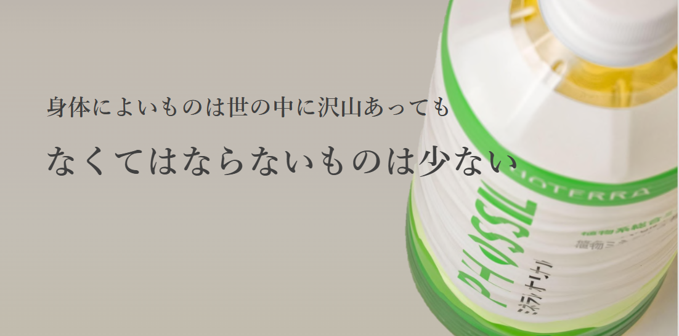
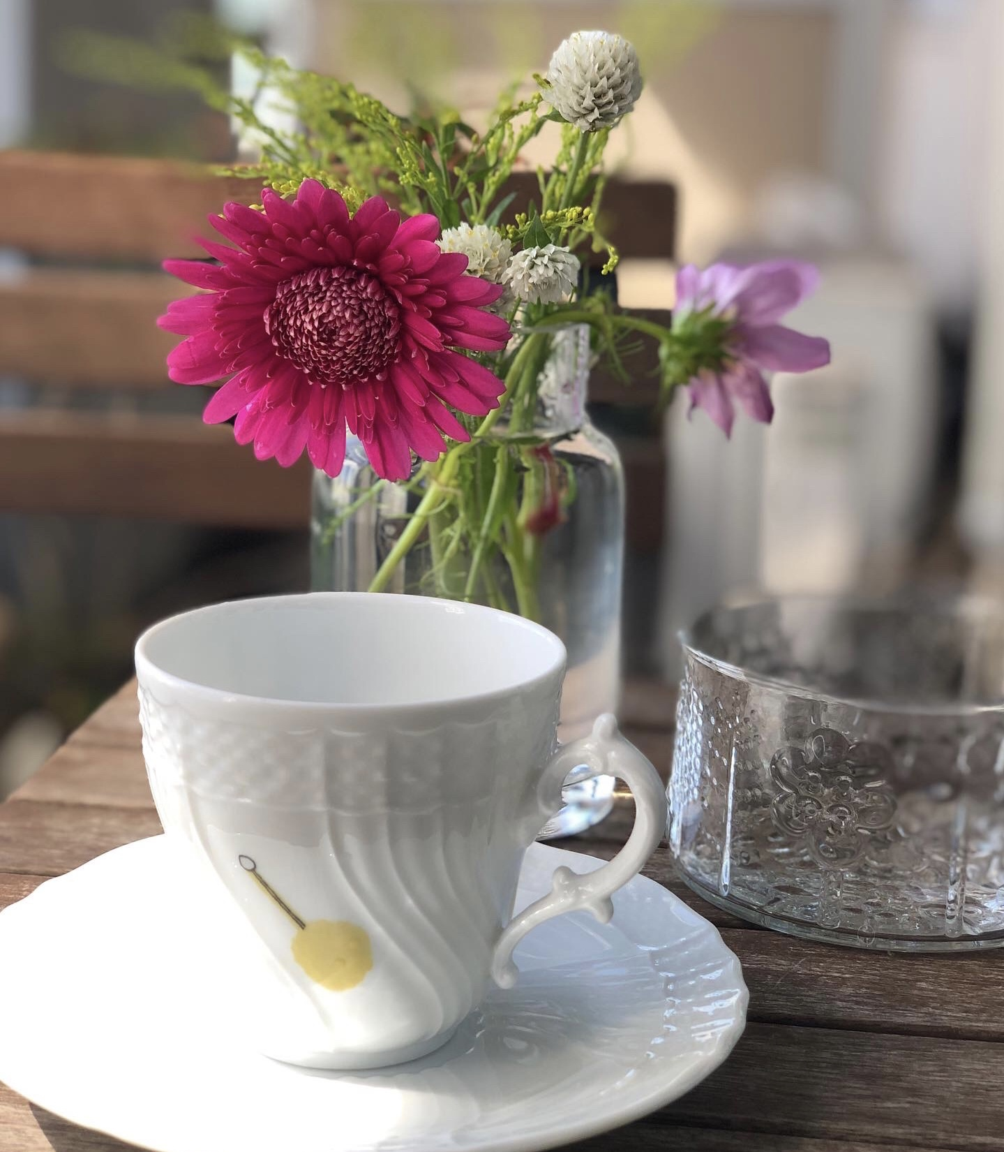
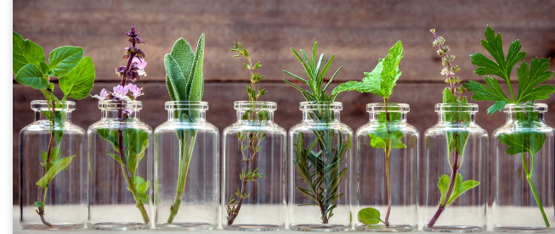
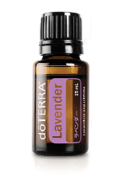
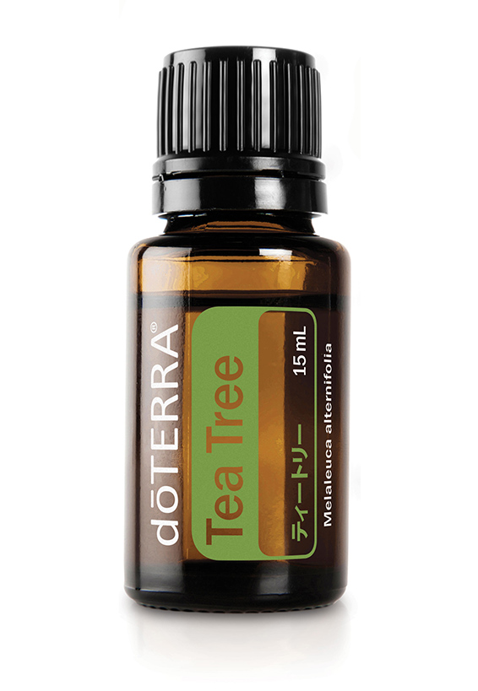
エッセンシャルオイル ・ ミネラル

Slide 5
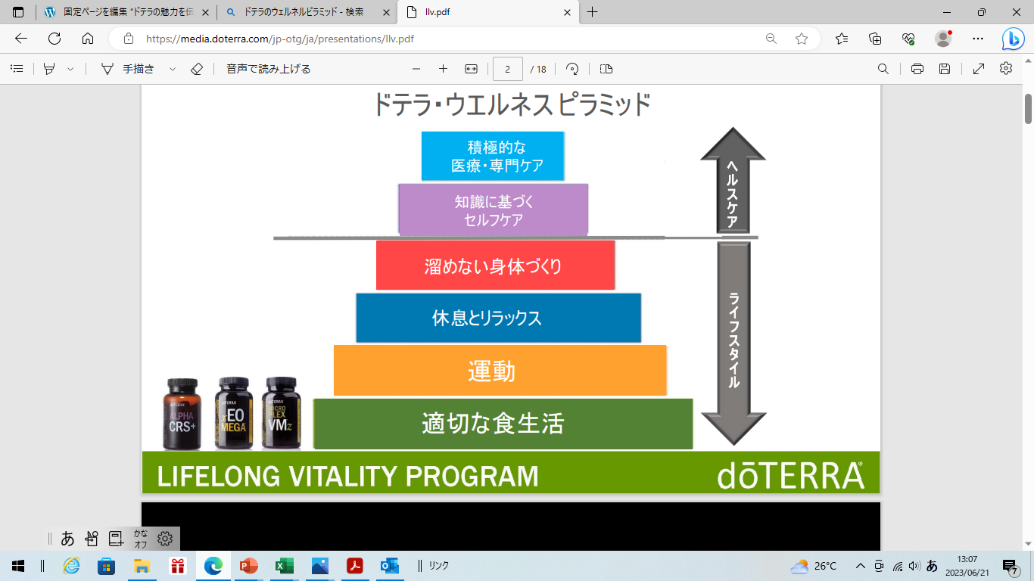
ドテラは ウェルネスピラミッド という考え方を提唱しています
健康をかたちづくる要素を
​​「ヘルスケア」（2要素）と
​​「ライフスタイル」（4要素）に分け、
​​ヘルスケアだけに頼るのではなく
​​基礎にあたるライフスタイルを積み上げて
​​健康づくりをめざそうという考え方です
ウェルネスとは？
従来の健康とは区別して、総合的、広い視点で捉えた健康観
『 輝くように生き生きとしている状態 』 がウェルネスの根源

Slide 6
健康に生き生きと暮らすにはあなたのすこしの努力が必要です
積極的医療・専門ケア
病院などによる検査・医療による投薬治療
ﾍﾙｽｹｱ
知識に基づくセルフケア
その症状にあわせたｴｯｾﾝｼｬﾙｵｲﾙによるケア
溜めない身体づくり
有害な化学物質を入れない身体の中からキレイに
休息とリラックス
十分な休息で心を体の疲労を取り除く
ﾗｲﾌｽﾀｲﾙ
運動とめぐり
運動後の面れナンスや体調管理をサポート
適切な栄養と食生活
llv.pdf (doterra.com)
バランスの良い食事不足しがちな栄養素を補う
ライフスタイルを見直し適切な製品を継続使用することで健康が取り戻せる可能性があります

Slide 7
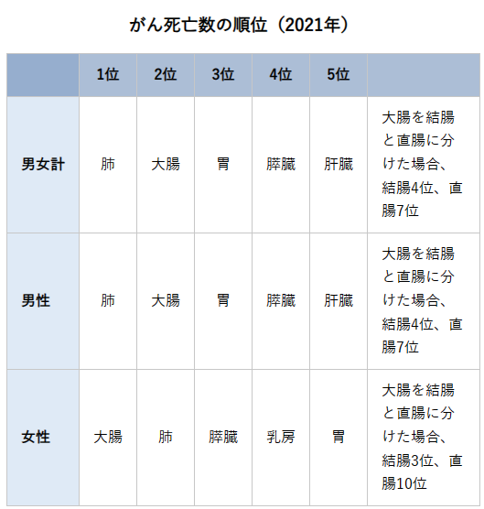
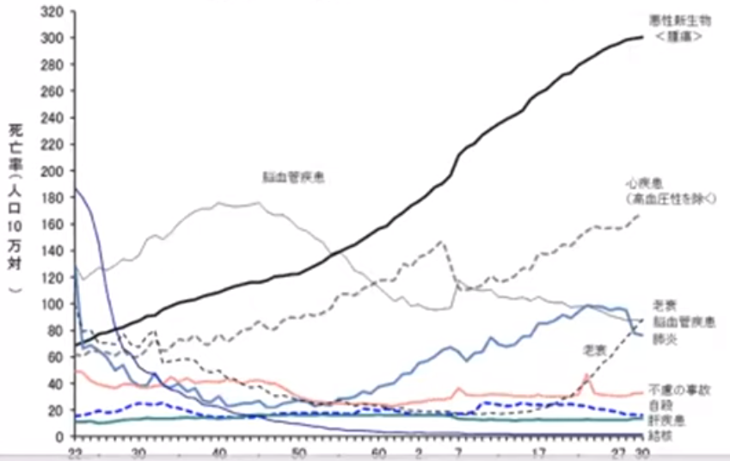
増え続けるガン
悪性新生物
（腫瘍）
脳血管疾患
心疾患
（高血圧を除く）
老衰
脳血管疾患
肺炎
不慮の事故
自殺
肝疾患
結核
22
30
40
50
60
2
7
17
27
30
昭和
平成

Slide 8
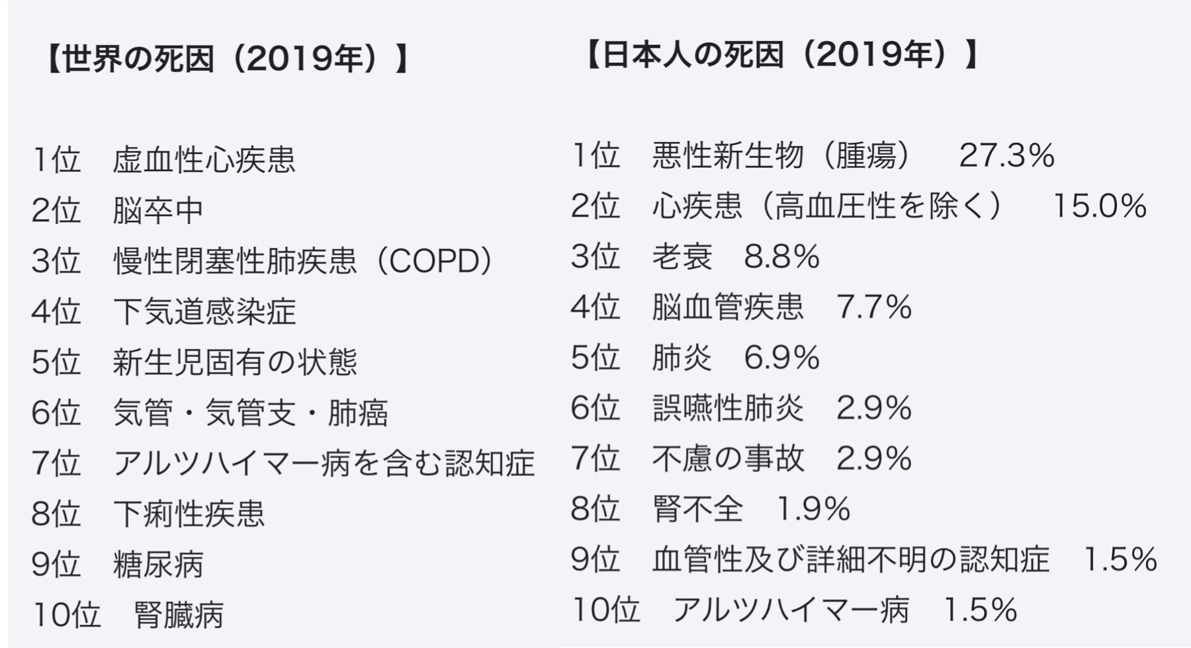

Slide 9
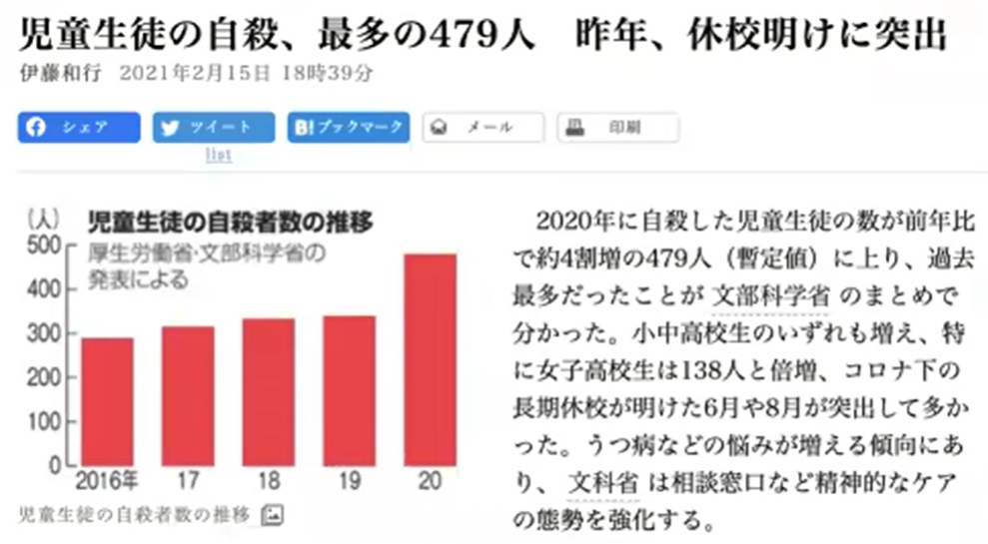
日本は自殺大国です
荒木絵美氏 講座より画像引用

Slide 10
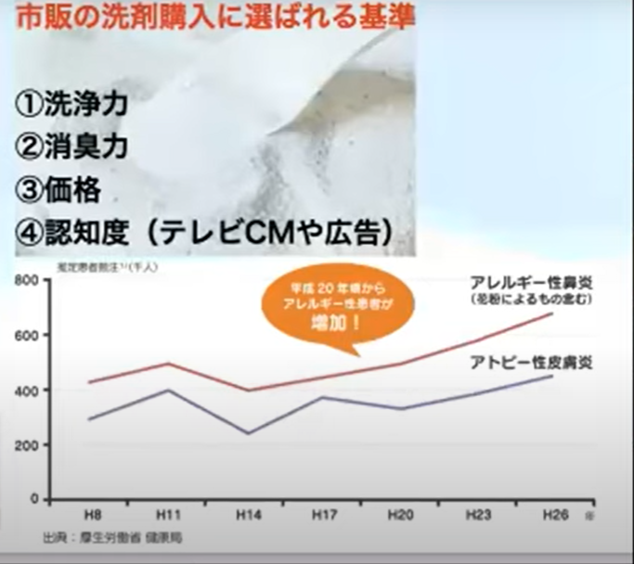
日用品が人体に与えるダメージ
日常的に使用している製品は大丈夫？
洗剤・柔軟剤・シャンプーリンス・食品添加物・タバコ・農薬
界面活性剤がつかわれています
経口毒
口から入る有害物質
９０％は対外に排出
（例：食品添加物・残留農薬など）
経皮毒
皮膚から入る有害物質
９０％は体内に残る
舌下は吸収が早い
（例：喘息などのアレルギー疾患
薄毛・ガン・不妊症婦人系）なども
経皮毒が影響しているといわれています
日用品選びは成分を確認して選ぶことが大事です
人体・環境・動物にダメージを与える製品も・・

Slide 11
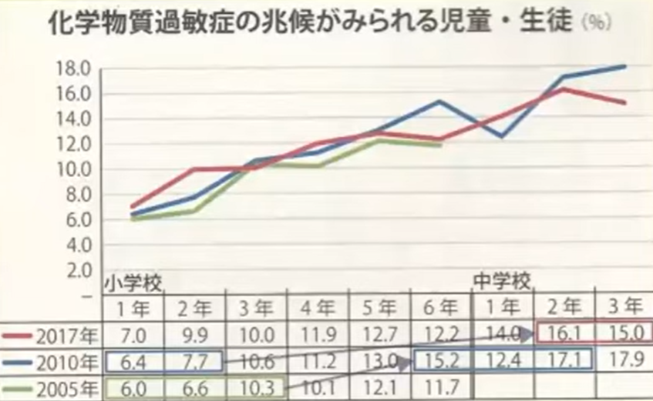
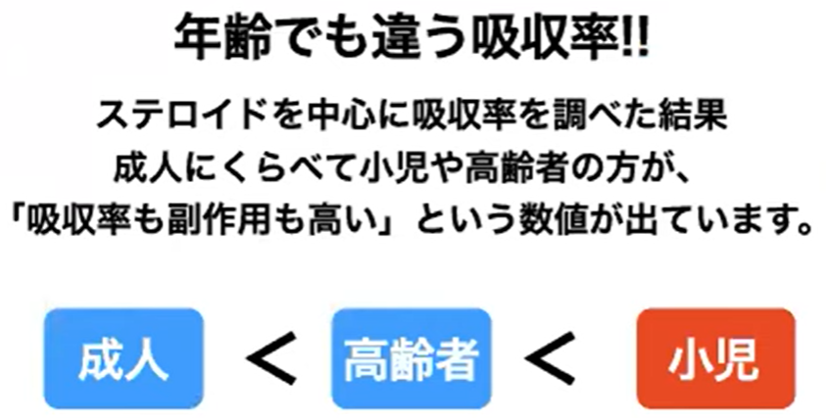
経皮毒が原因で発症する症状
〇 免疫機能が低下する
〇 代謝機能が低下する
〇 肝臓・腎臓の機能障害が起こる
〇 脳障害・意識障害が起こる
〇 アレルギーを誘発する
〇 ガン発症のリスクを高める
〇 ホルモンバランスが乱れる
化学物質過敏症は現代病
キャパオーバーで過剰反応が起きている 子供が多い
原因
洗剤・柔軟剤シャンプーリンス・食品添加物・タバコ・農薬

Slide 12
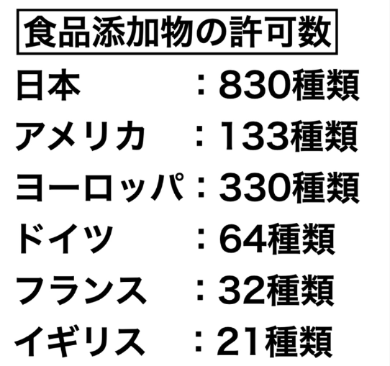
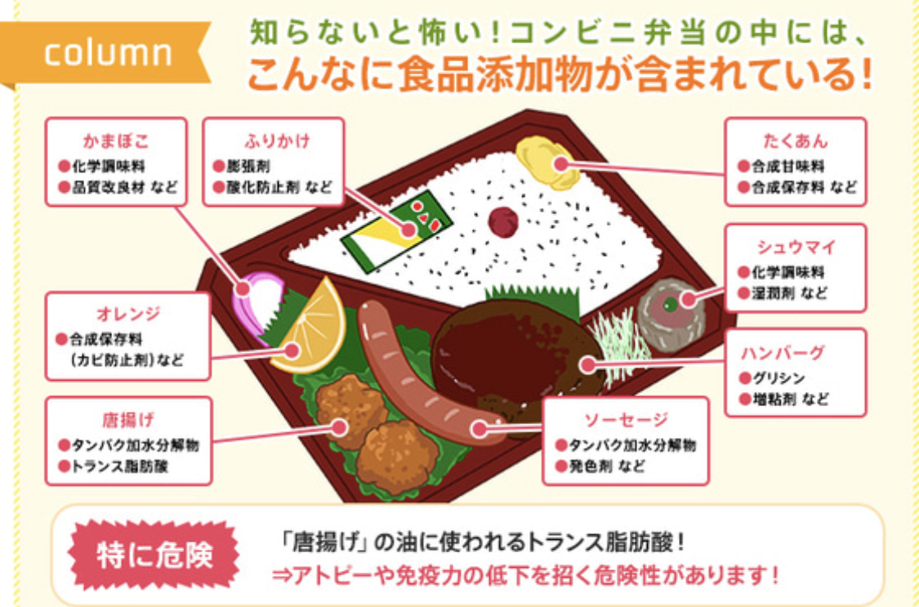
食品添加物・農薬使用量は日本が世界一位
食品添加物・農薬→極力減らしましょう
実際は1500種類以上
日本食品添加物協会
日本の食品添加物の認可数
アメリカの6倍
ドイツの約13倍
フランスの約26倍
イギリスの約40倍。

Slide 13
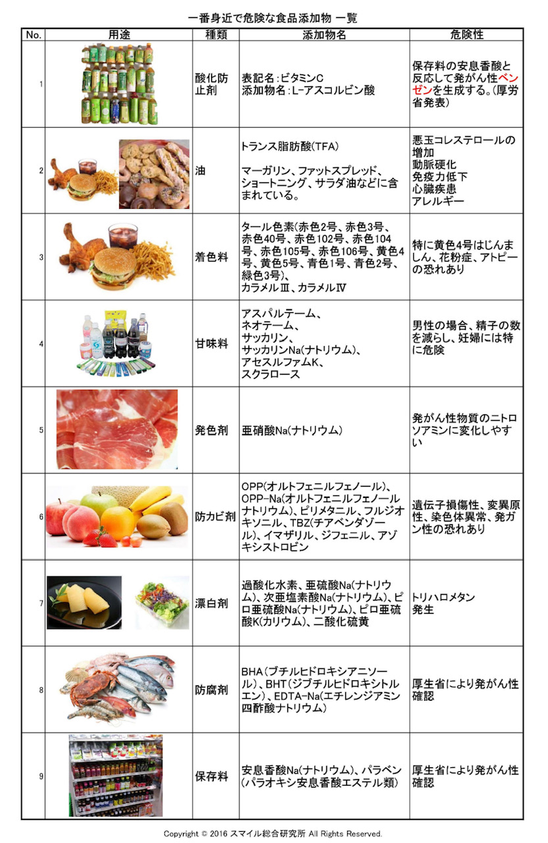
食品添加物例
一番身近で危険な食品添加物一覧
適切な栄養と食生活
高齢化が進むにつれて癌にかかる人が増えているのは日本が顕著
欧米諸国でも高齢化は進んでいますが、癌の死亡数は増えていません。
食生活が原因

Slide 14
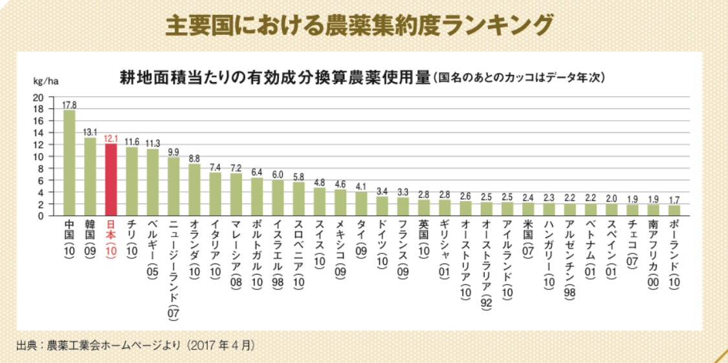
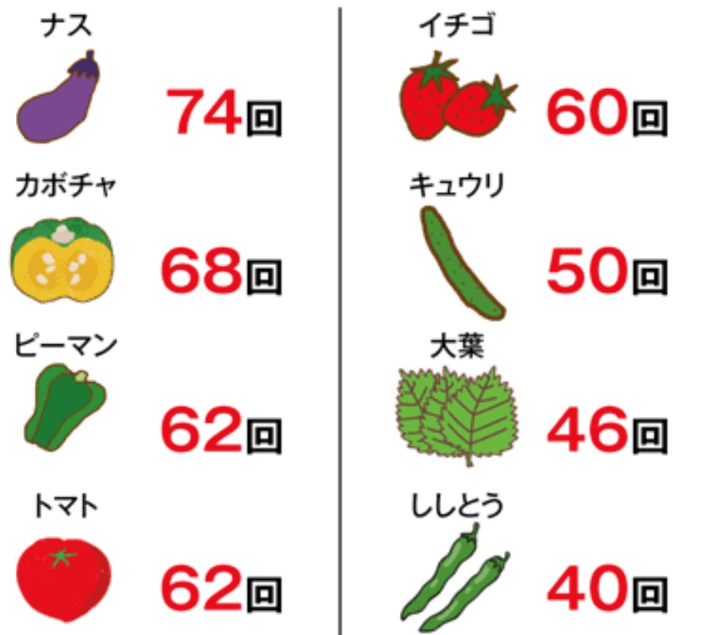
農薬大国日本
こんなに多い農薬散布
カッコ内はデータ年次
いちご「苺」と「毒」似てるけど…こんなこともあるのです : ねおぶろぐ (livedoor.jp)

Slide 15
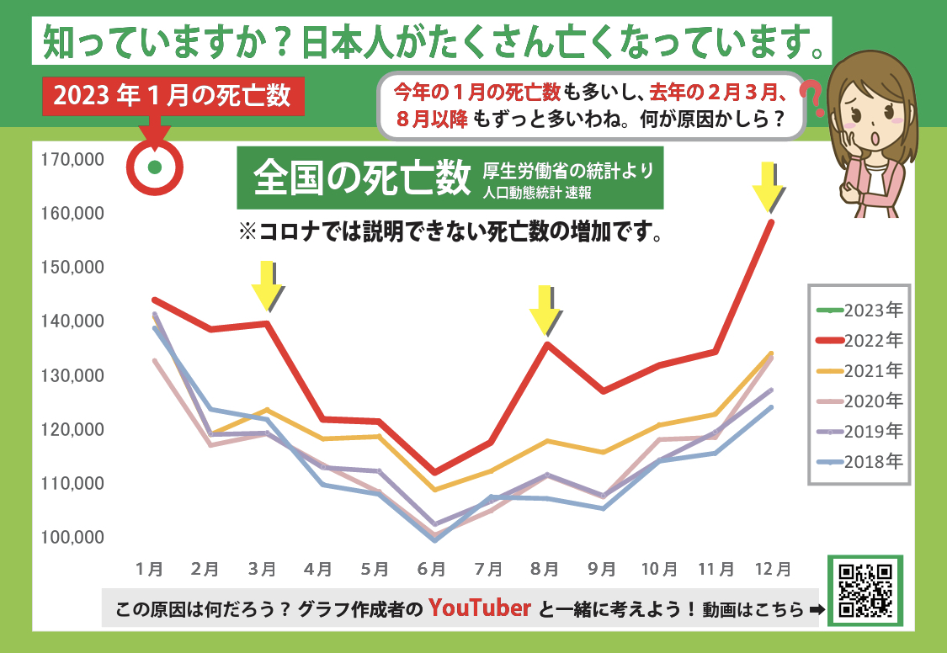

Slide 16
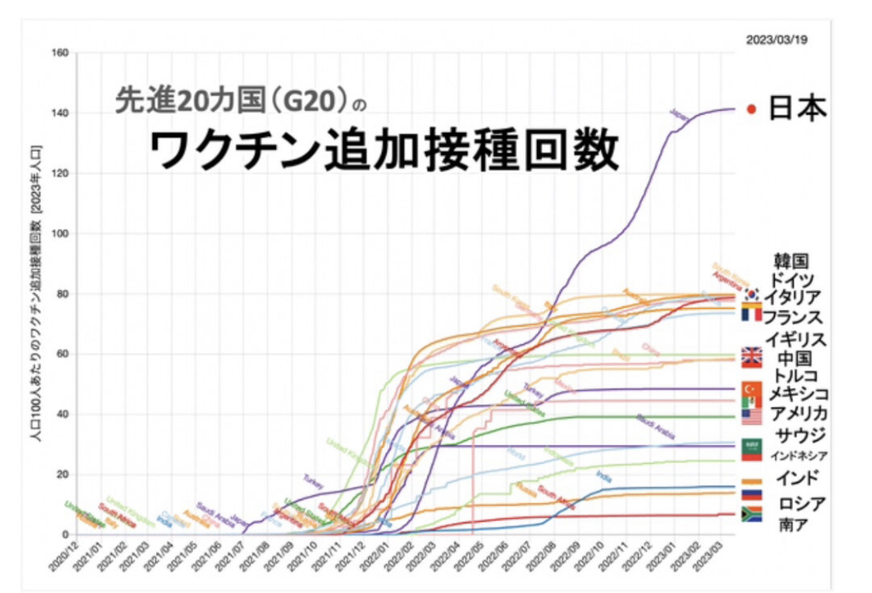
各国では国民が危険性に気付き
2～3回の接種で止めていますが日本は追加接種を続けています

Slide 17
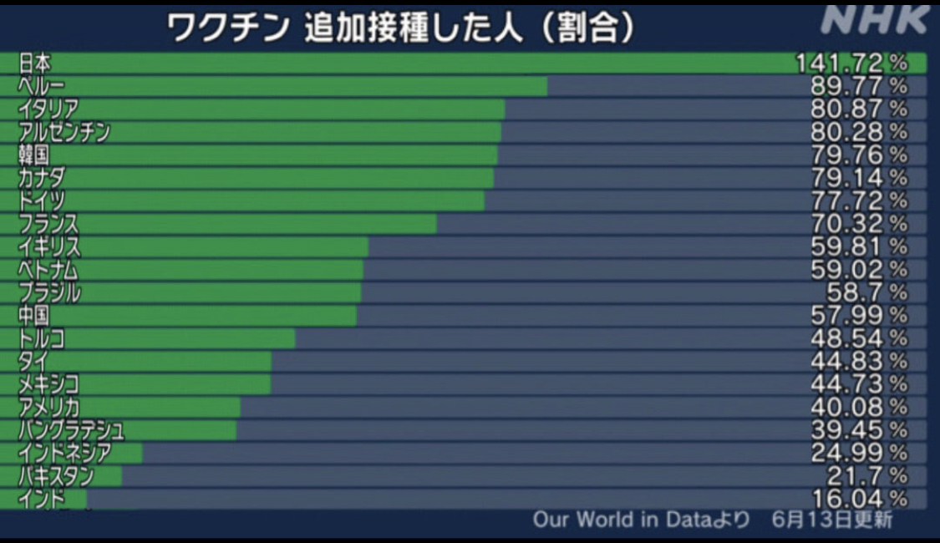

Slide 18
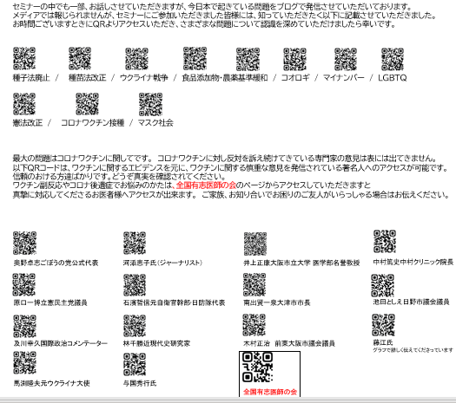
今起こっている事
種子法廃止・ 種苗法改正
ウクライナ戦争
食品添加物・農薬基準緩和
コオロギ
マイナンバー
LGBTQ
憲法改正（緊急事態条項）
コロナワクチン接種
マスク社会

Slide 19
多くの専門家がワクチン接種に懐疑的な意見を述べられています
ナカムラクリニック：中村篤史院長
ほんべつ循環器内科クリニック：藤沢明徳院長
免疫学者：荒川央医師
クリニック徳：高橋徳院長
一番街診療所院長：細川博司医師
吉野敏明医師
後藤整形外科クリニック：後藤均院長
薬学博士：駒野宏人博士
小倉台福田医院：福田世一医師
全国の有志医師の会参加の病院
長尾クリニック：長尾和宏医師
内海聡医師
産婦人科クリニック経営：池澤孝夫医師
大阪肛門科診療所：佐々木みのり副院長
京大総合診療科：宮澤大輔医師
立憲民主党衆議院議員：原口一博議員
参政党参議院議員：神谷宗幣議員
参議院議員：川田龍平議員
泉大津市市長：南出賢一氏
日野市議会議員：池田としえ議員
ごぼうの党：奥野卓代表
春日井市議会議員：末永けい議員
流山市議会議員：うた桜子議員
前、東大阪市議会議員：木村正治氏
元広島市 谷本誠一氏
京都大学名誉教授：福島雅典博士
東京理科大学：村上康文名誉教授
京都大学准教授：宮沢孝幸博士
大阪市立大学名誉教授：井上正康氏
名古屋大学：小島勢二教授
鳥取大学：福田克彦博士
北海道大学：中村孝司
国際オーソモレキュラー医学会代表：柳沢厚生医師
徳島大学名誉教授：大橋眞氏
医療経済ジャーナリスト：森田洋之氏
ジャーナリスト 船瀬俊介氏
ジャーナリスト：鳥集徹氏
認知科学者：苫米地英人氏
ジャーナリスト：河添恵子氏
近現代史研究家：林千勝氏
国際政治コメンテーター：及川幸久氏
元ウクライナ大使：馬淵睦夫氏
元自衛官幹部日防隊代表：石濱哲信氏
ジャーナリスト：我那覇真子氏
与国秀行氏
TTBジャーナル発信：サルサ岩淵氏
フリーキャスター：辛抱治郎氏
ほかにも多くの医師、ジャーナリスト、活動家が声を上げています

Slide 20
からだに溜まる毒
体は毒が溜まっていっている。重金属が深刻です。
自律神経症状と強いかかわりがあります。
重金属により自律神経（ホルモンバランス）が乱れている。（ストレスも原因）
食材に重金属が入っていて知らないうちに摂取しています
魚（水銀）
農薬（ヒ素・カドニウム）
水道（水銀・鉛）
予防接種・ワクチン（水銀・アルミニウム）
外の空気にも入っている。・予防接種・ワクチンにも重金属が入っています。
記憶障害・鬱症状・注意力散漫、頭痛など、日ごろから感じやすい小さな症状
がじわじわ現れてきます。
そうならないために何が必要か。→ 栄養
荒木絵美氏 講座より

Slide 21
予防医療の定義は太らない生活習慣
多くの人が美しく若さを保つため トレーニングに手間や時間を費やしている。育毛剤、肌荒れクリーム 病気には薬
故障の原因がエンジンだった場合、車は永遠に走らない。不調の根本からアプローチする。不調の原因はどこにあるのか？
鍵を握るのがミネラルと酵素
体は食べたものでできている。体を構成する要素は栄養。
化学物質
が溜まる
排泄（便や尿）
排泄できない
脂肪となり体に溜まります
一般的な行動は
肥満＝
病気になる生活習慣をしていますよ
気を付けてくださいね！という体からの警告
食事制限や運動
本当の原因は体に毒が溜まっている
年月をかけて健康を害し病気になる
不調の根本からアプローチすることが大事 不調の原因はどこにあるのか？
鍵を握るのがミネラルと酵素
食事？
ストレス？
生活習慣？
毒を入れない生活習慣
農薬・食品添加物を極力摂らない
０にするのは不可能。オーガニック生活していても
毒は避けられない。けれど、努力は出来ます。
毒の排出
全ての栄養の土台がミネラルと酵素

Slide 22
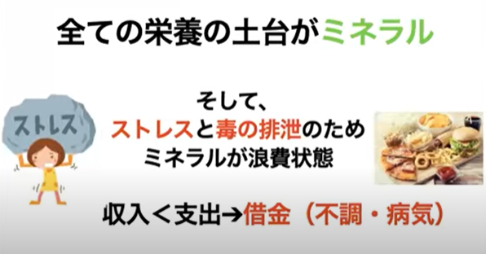
健康の土台がミネラル
補う前に大事な事
ミネラルが無いとなんの栄養も働きません
多くの人は支出が多い状態

Slide 23
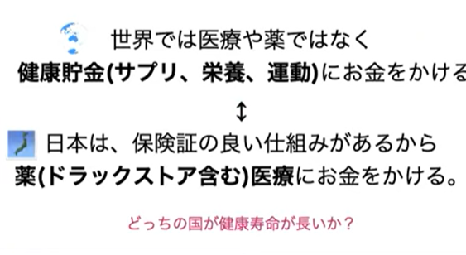
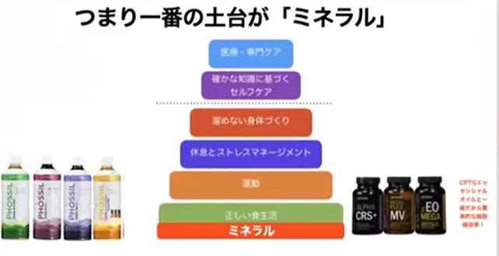
全ての栄養の土台はミネラル
世界
る
薬・医療に頼る
日本
延命治療が得意な国だから寿命は日本が長い
海外日本は10年寝たきり

Slide 24
補完代替医療の利用実態
✔ ガンになってから興味を持つ
✔ ガンになってから取り入れると負担が大きい
✔ 医者は教えてくれない
ガン患者の４５％（1382名/３１００名）が1種類以上の補完代替医療を利用している
補完代替医療の利用にあたって、平均して月に５７，０００円を出費している
利用している内容は、健康食品・サプリメントが最も多く（９６％） 気功（４％） 灸鍼（４％）
目的はガンの進行抑制（６７％）・治療（４５％）
補完代替医療を利用している患者の５％が副作用を経験
補完医療：西欧医学を補う医療
代替医療：西洋医学に取って代わる医療
補完代替医療を利用の患者の５７％は、十分な情報を得ていない
補完代替医療を利用している患者の６１％は主治医に相談していない
補完代替医療の利用について質問された患者は１６％しかいない
補完代替医療を利用していない場合でも、その利用を考えたり興味を持ったりしている患者は多く
既に利用している人と興味を持っている人を合わせると、患者の80%以上が該当することが確認されている
我が国におけるがんの代替療法に関する研究」班：主任研究者 兵頭一之介氏による報告

Slide 25
補完代替医療って？
補完医療 ：西欧医学を補う医療
伝統医学・自然療法・音楽療法・温泉療法
代替医療・民間療法 ：西洋医学に取って代わる医療
東洋医学・漢方医学・マッサージ・カイロプラクティック
アロマテラピー・芳香療法・ハーブ等食事療法
エネルギー療法（波動療法）・鍼灸・ホメオパシー
費用自己負担

Slide 26
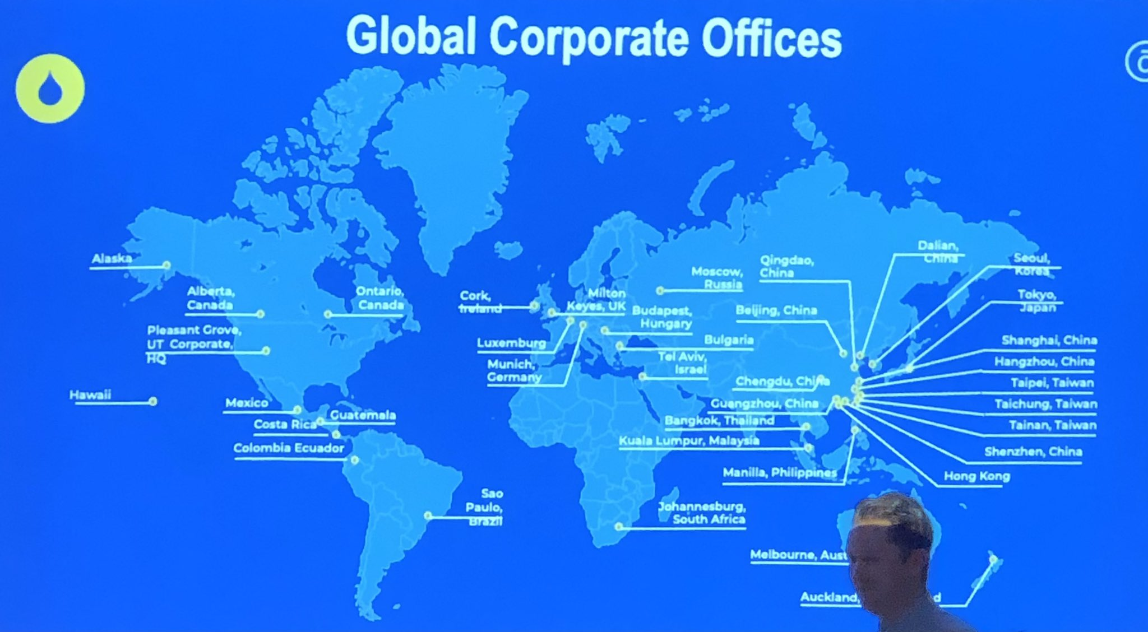
▶The doTERRA Story | doTERRA Essential Oils

Slide 27
doTERRA社とは
ドテラの創業は2008年。純粋で優れた品質のエッセンシャルオイルを世界中に届けるという使命のもとに創設されました。貴重なエッセンシャルオイルを使うことによりもたらされる素晴らしい恩恵を自ら体験した医療従事者やビジネスの専門家たちが集まり、この使命を実現しようと乗り出しました。彼らは会社を設立し、ラテン語で「地球からの贈り物」を意味する「ドテラ」と名付けました。 エッセンシャルオイル業界にそれまでなかった品質基準を確立すること。 この努力が、CPTG®品質基準という新しい基準を創り出すことにつながりました。 人それぞれのエッセンシャルオイルの体験を最も活かすために、ドテラは直接販売（ダイレクトセリング）というビジネスモデルを採用。 個人的なアプローチをとることで、人々がエッセンシャルオイルの素晴らしいパワーを自ら体験できるだけでなく、紹介者との信頼関係を築くことができるのです。そしてこの方法は、個人やご家族が経済的に自立する夢を叶える機会も生み出すことができました。現在、世界中には約800万人の会員がいます。
日本では現在20万人が登録されています。昨年1年で1万人の会員が増えたと聞いています。アップルの創業時の成長と同じような規模と伺っています。

Slide 28
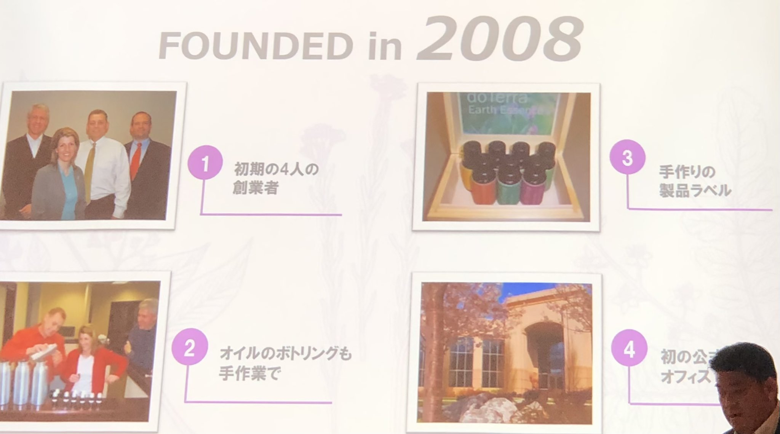
スタートは4人

Slide 29
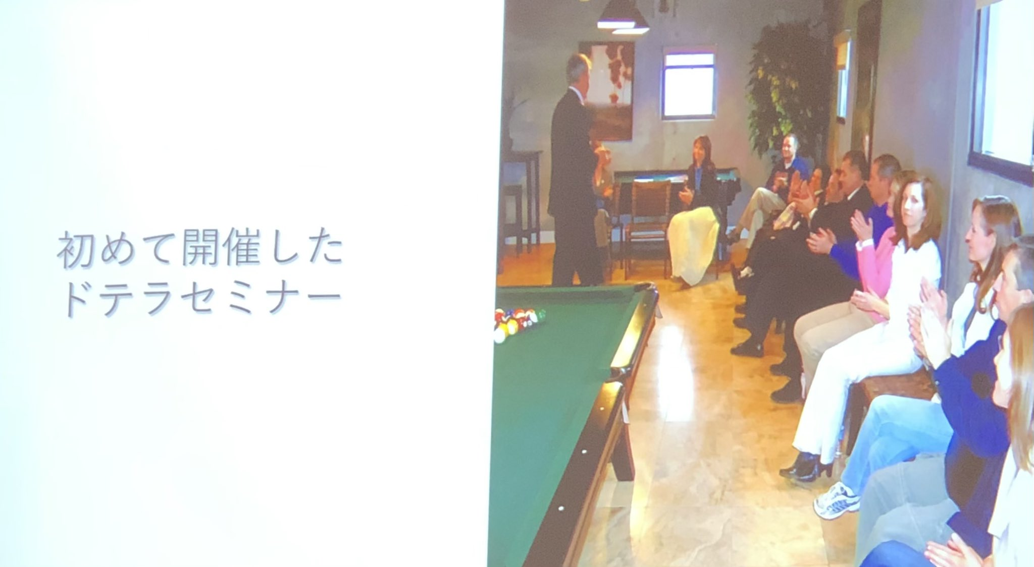

Slide 30
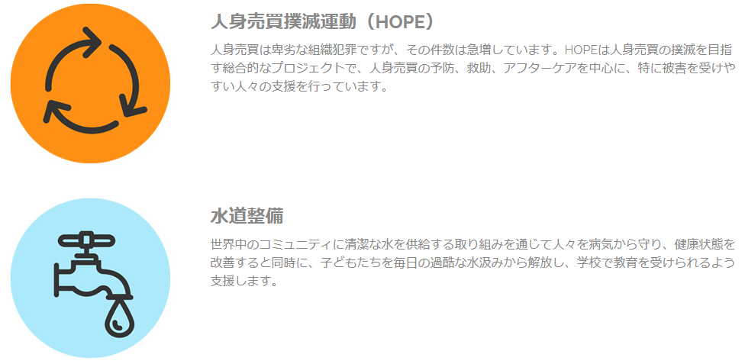
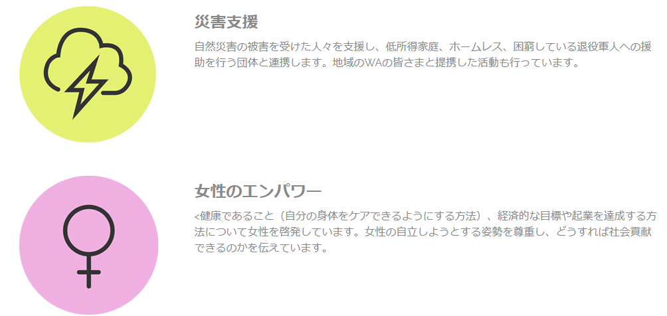
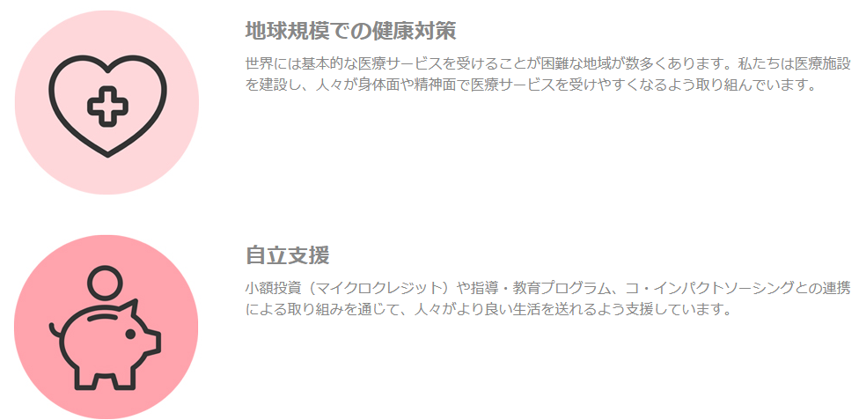
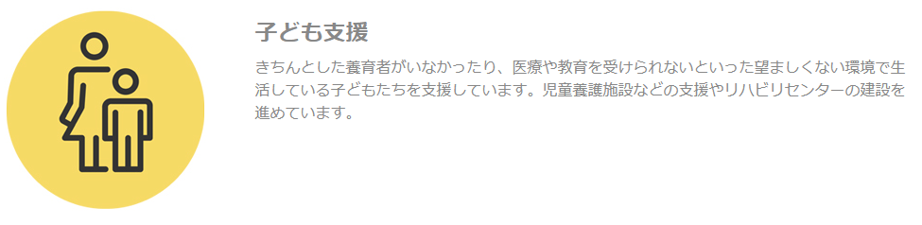
doTERRAの社会活動
人身売買撲滅活動（HOPE）
災害支援
水道整備
女性のエンパワー
地球規模での健康対策）
子ども支援
自立支援

Slide 31
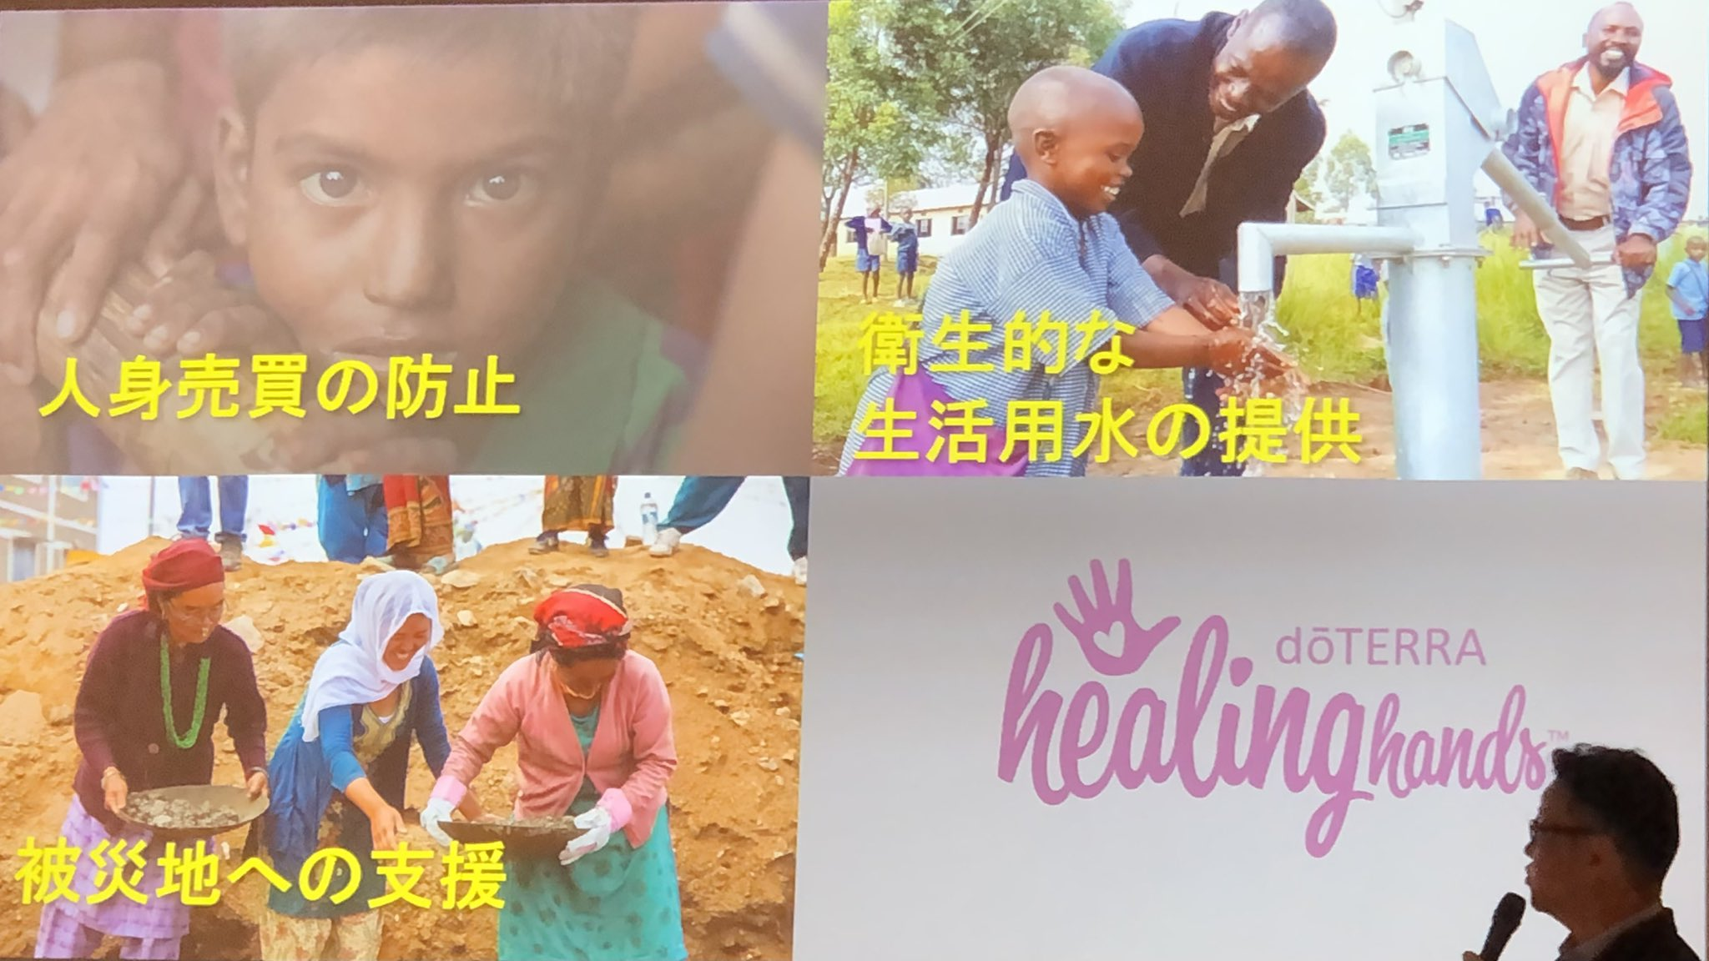
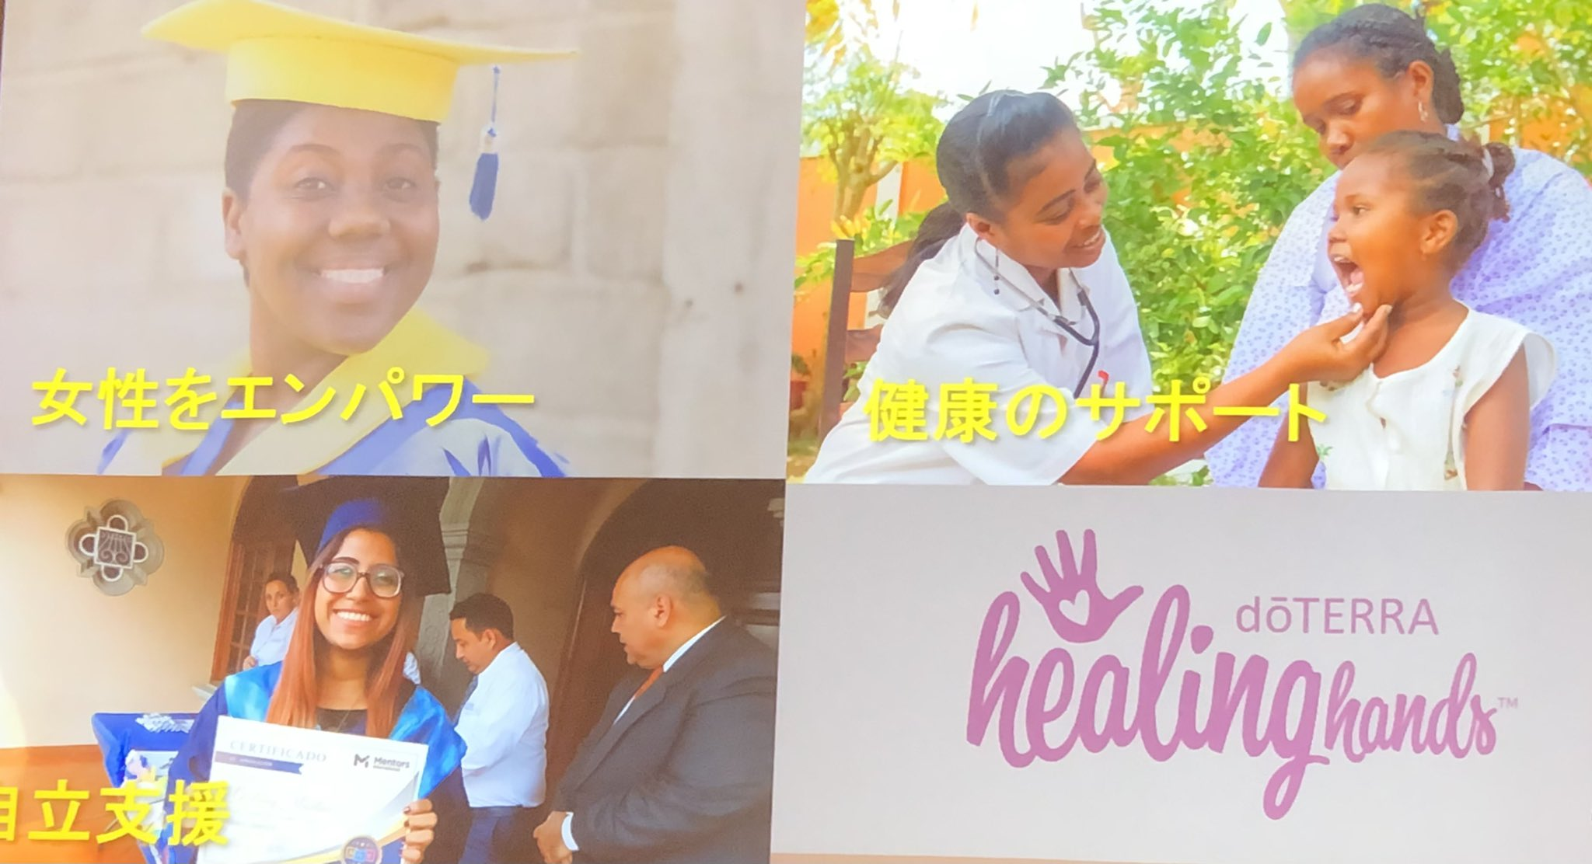
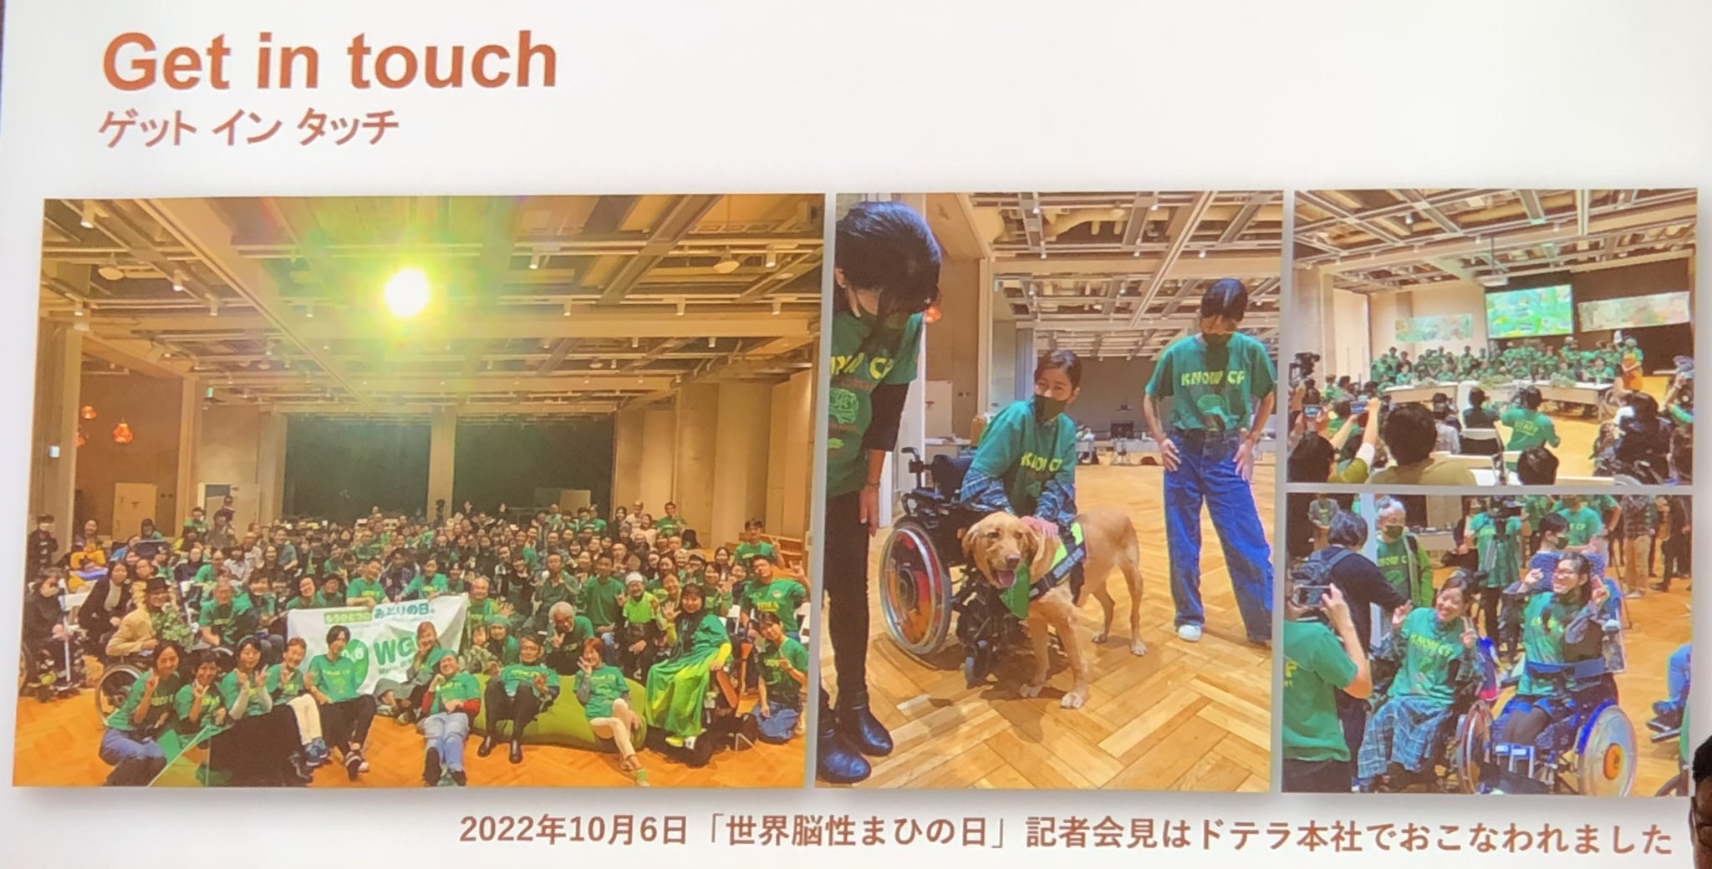
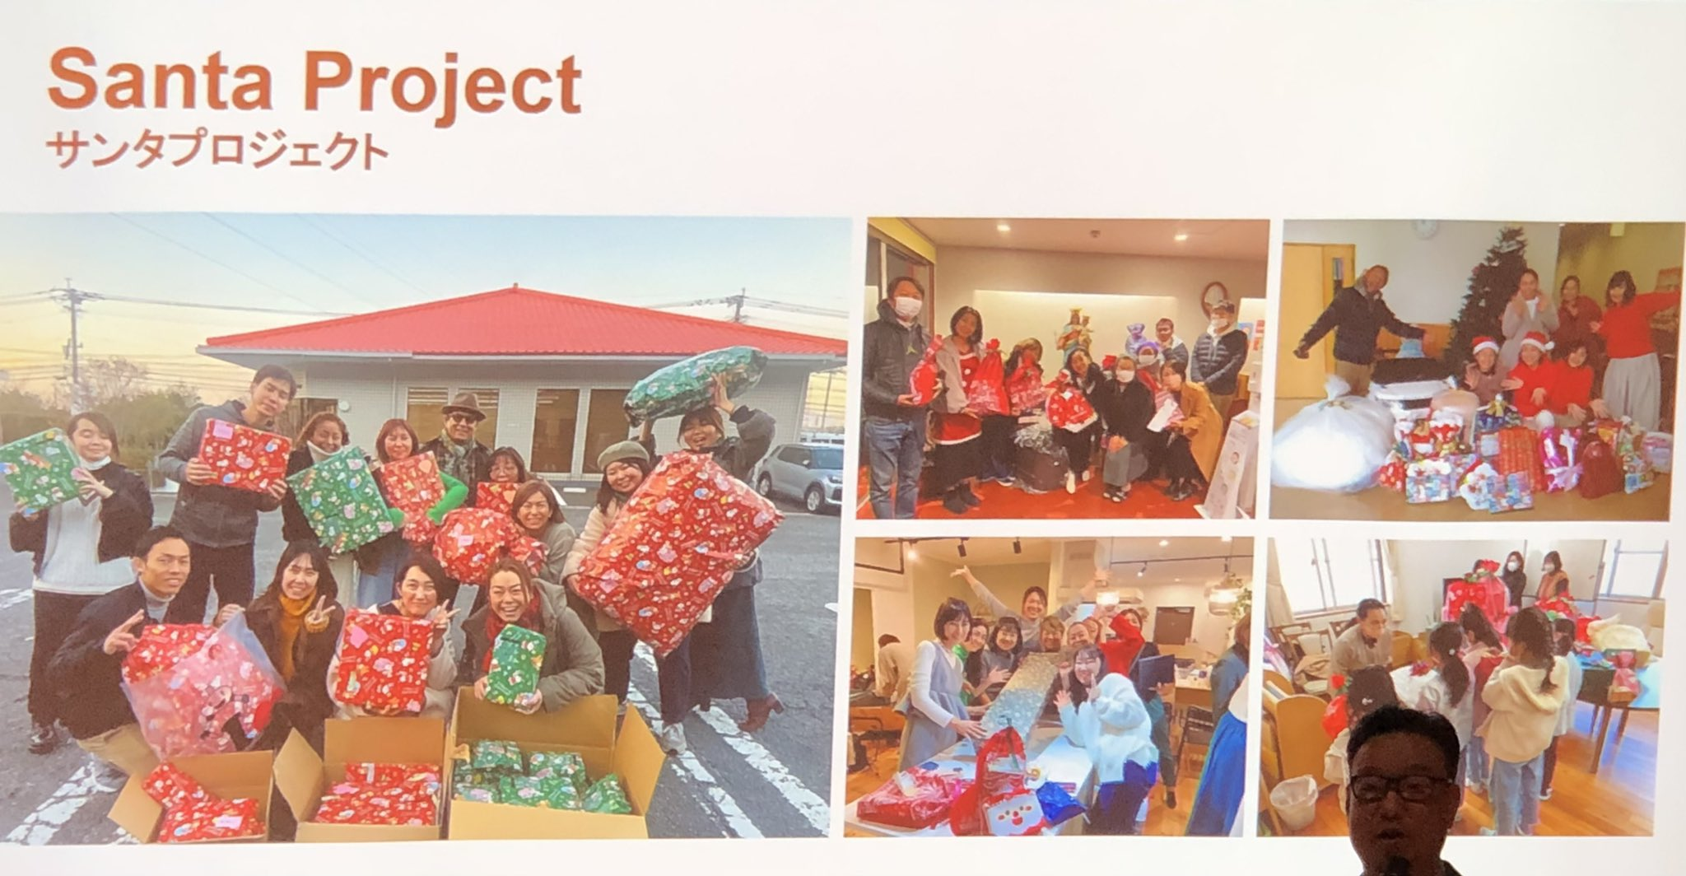

Slide 32
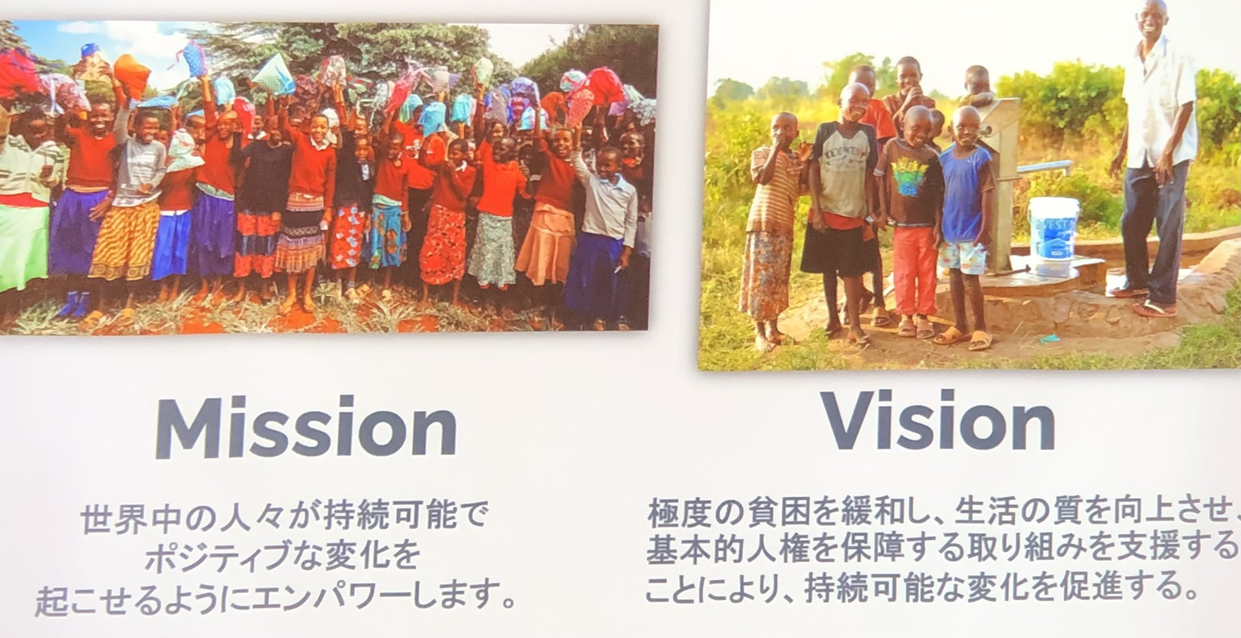
doTERRAの活動

Slide 33
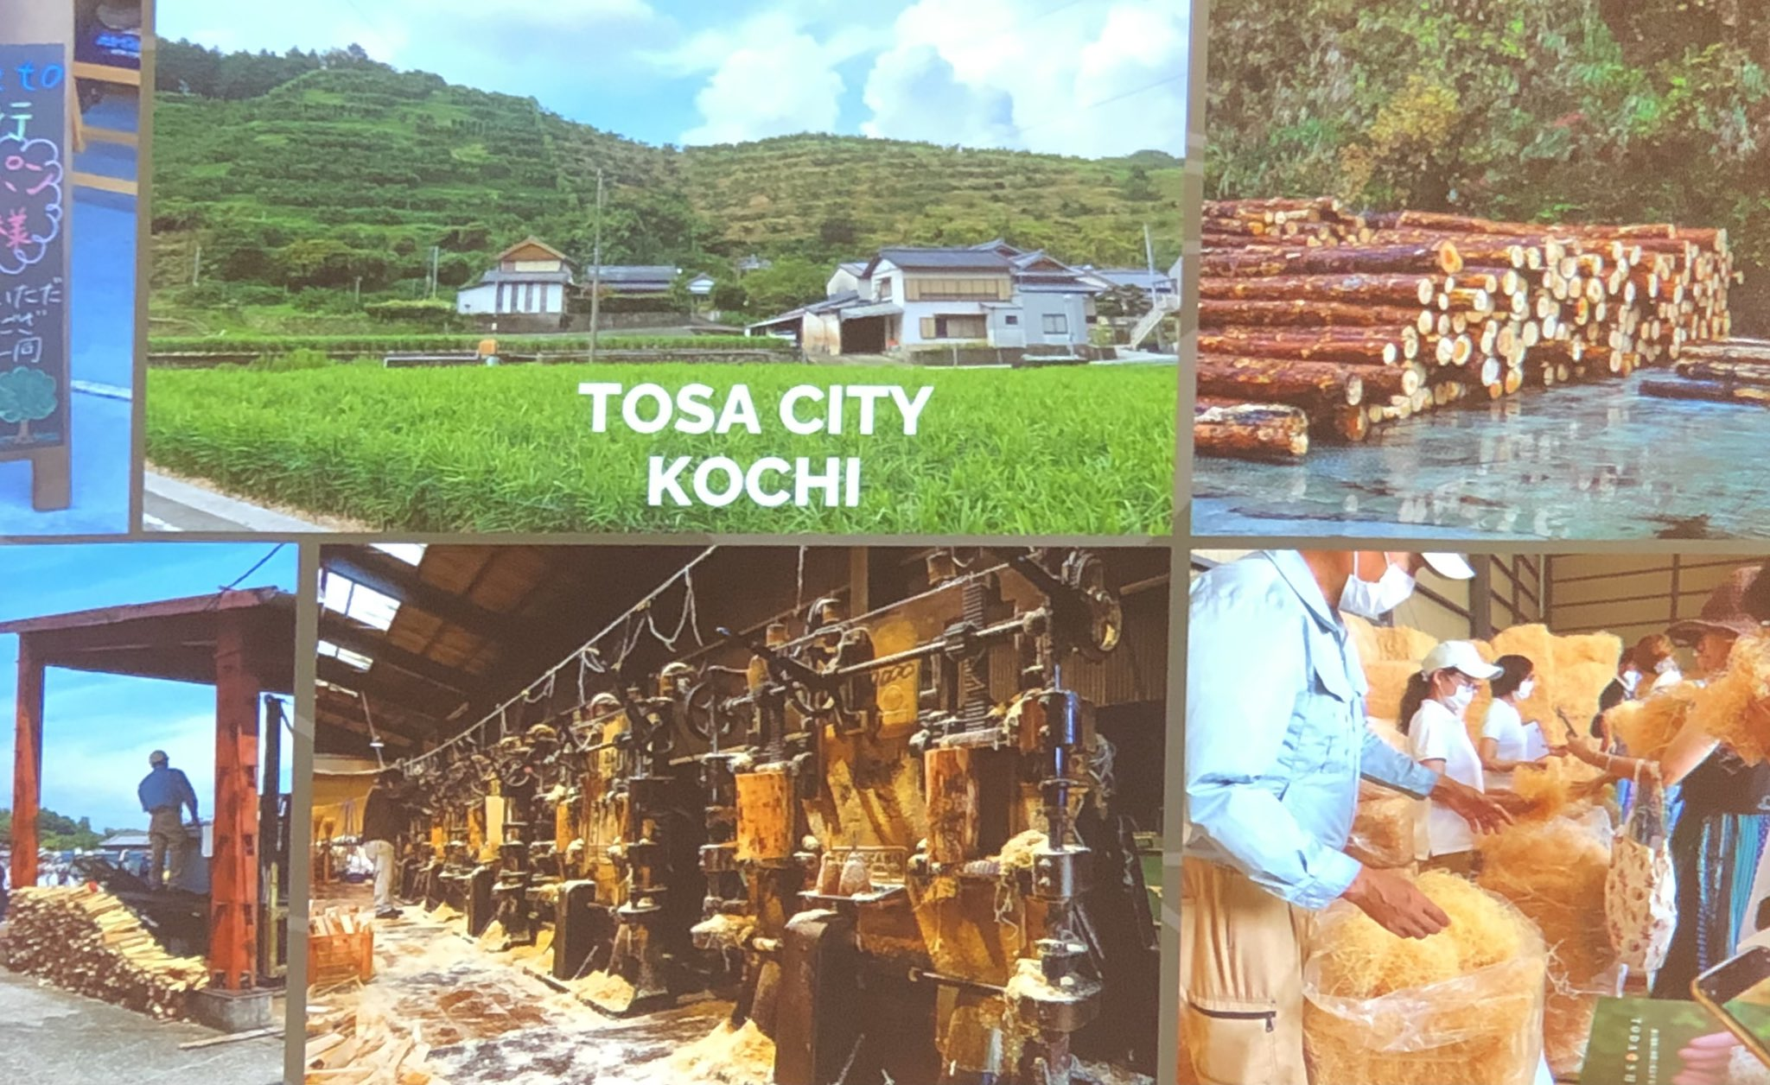
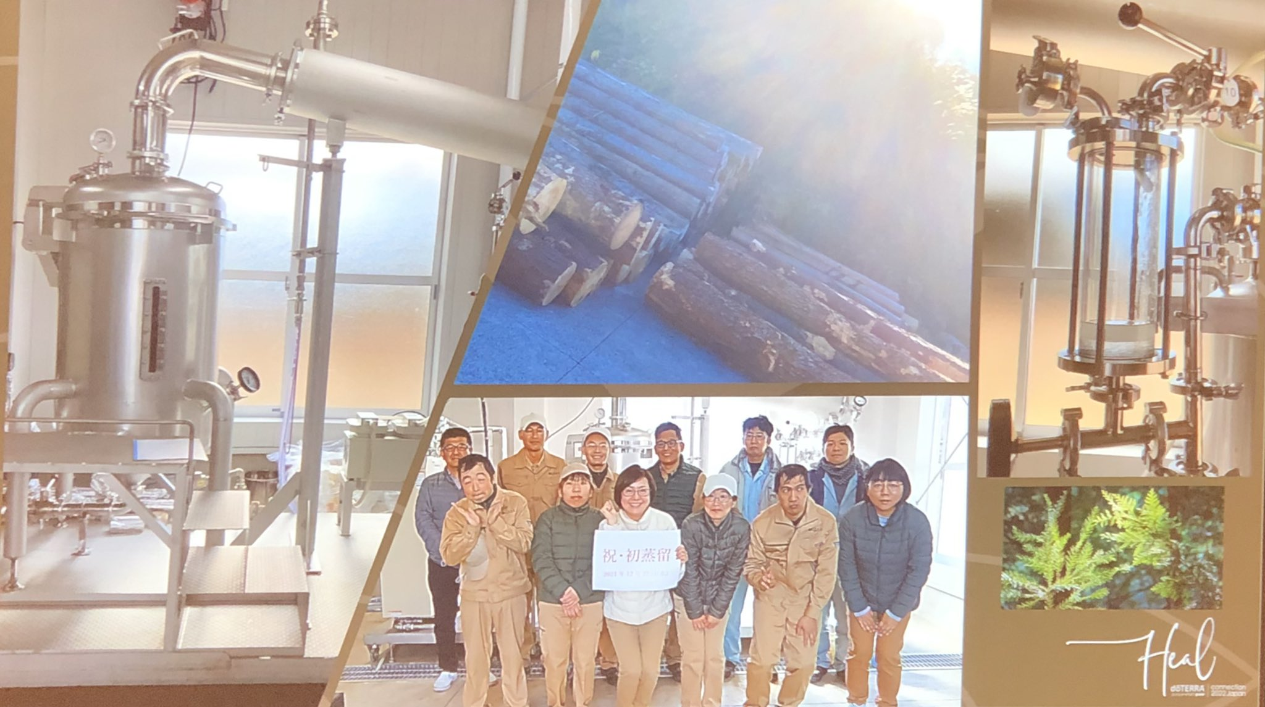
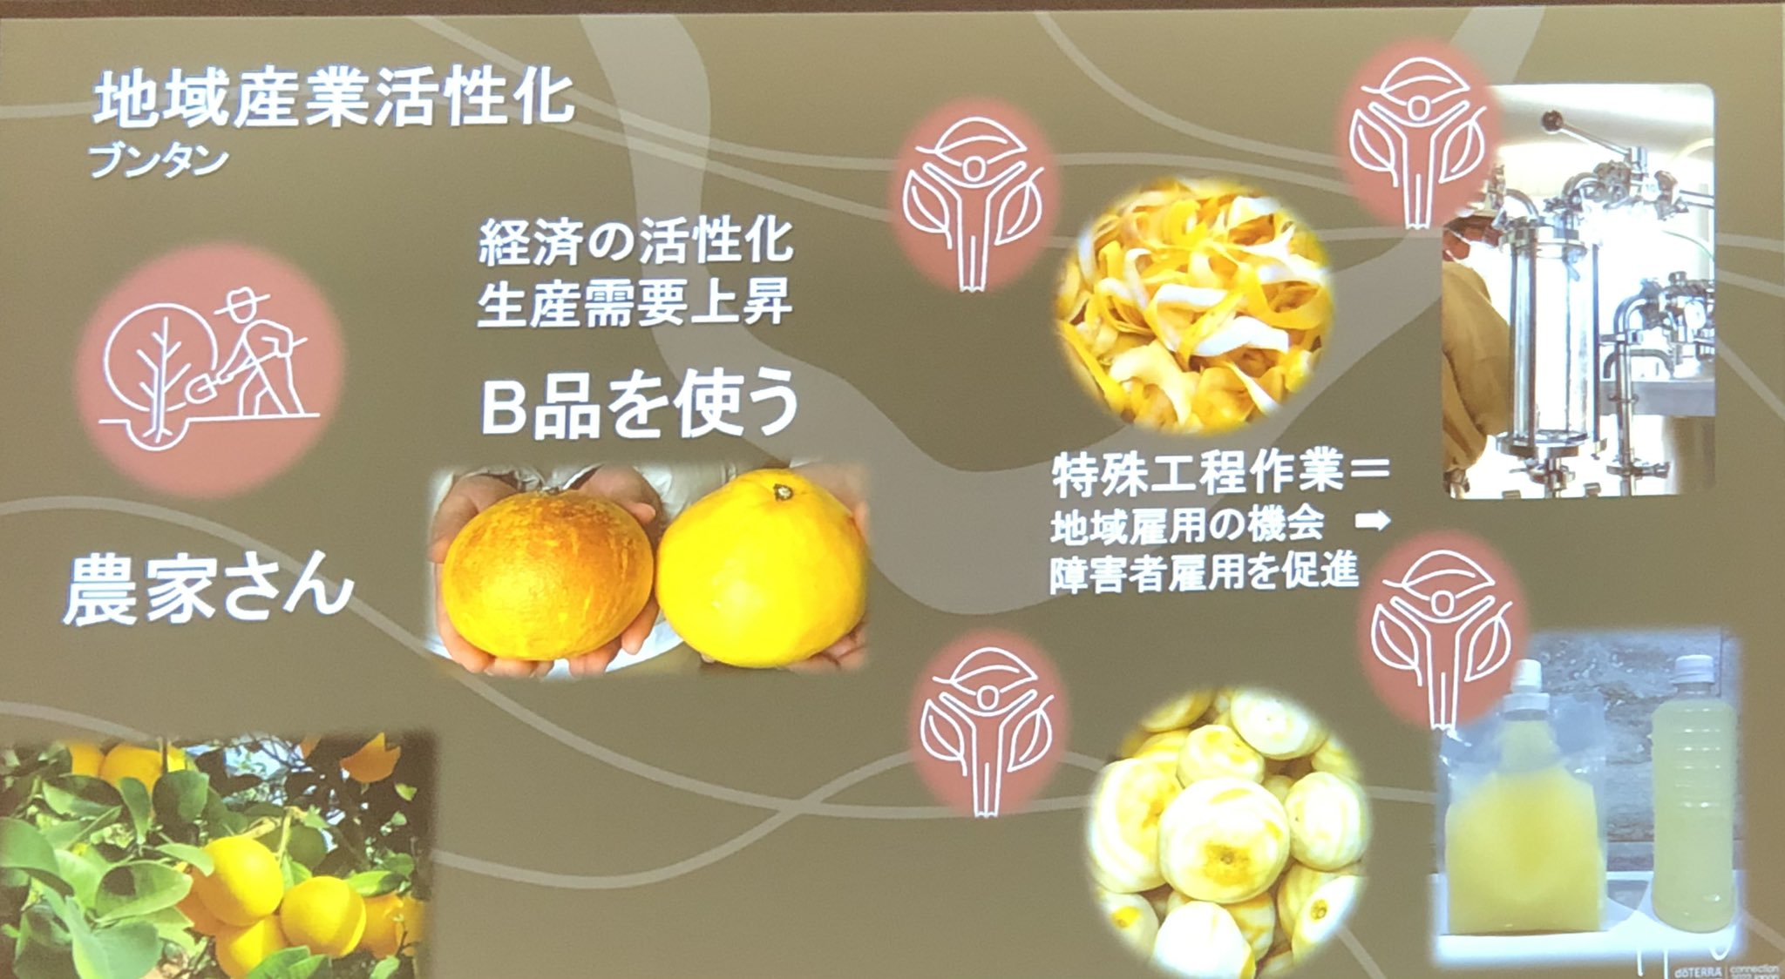
高知県
ブンタンの農家さんの事例

Slide 34
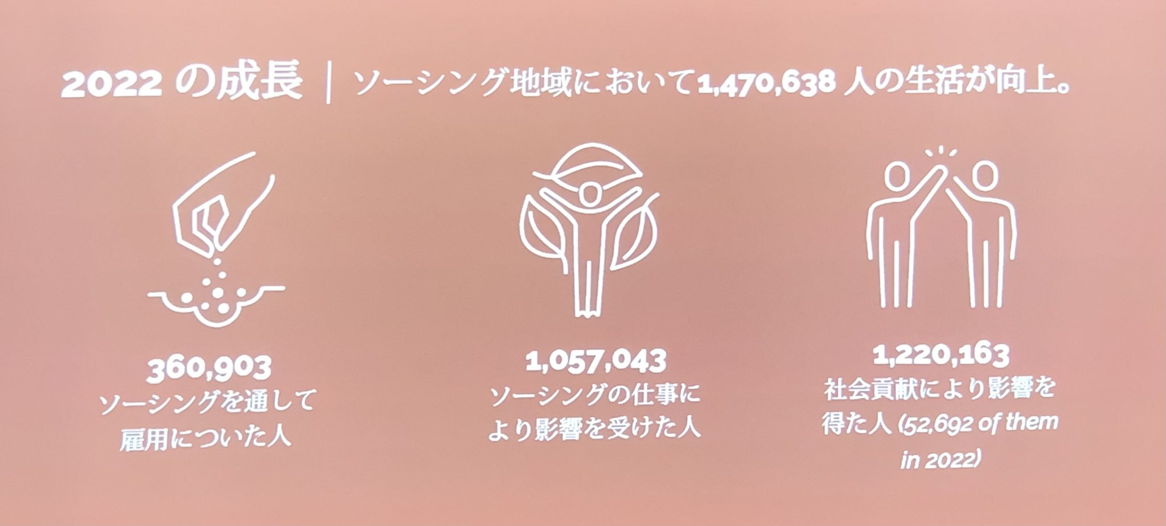
生活向上の合計数＝2，６３８，１０９
2030年には ×３
1，２００，０００ ３，０００，０００ ５，８００，０００
生活向上の合計数＝１０，０００，０００

Slide 35
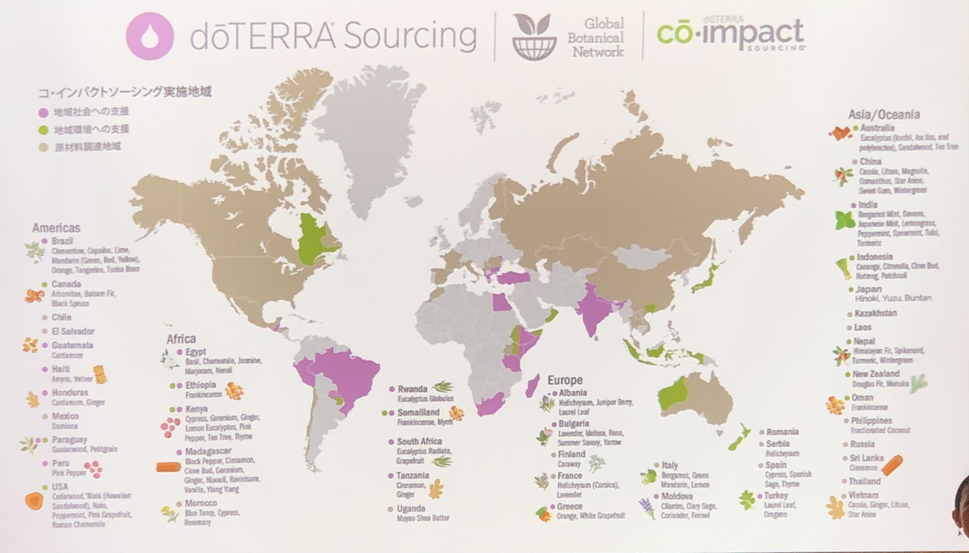
世界に広がっています

Slide 36
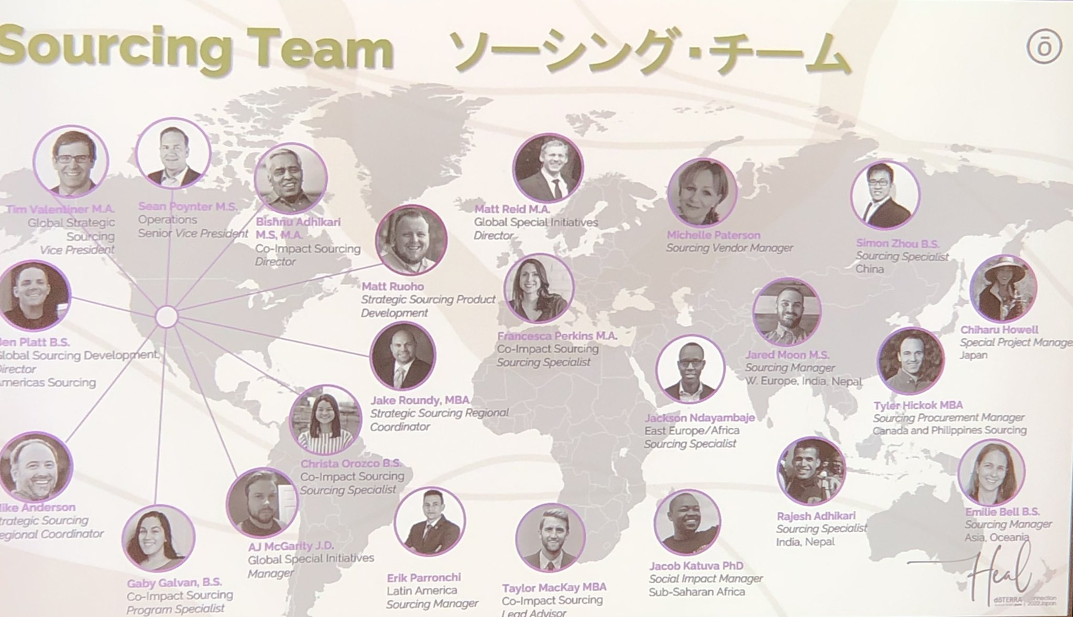

Slide 37
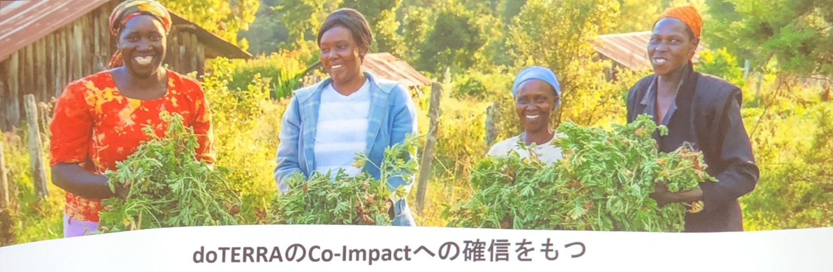
ドテラは、最高品質のエッセンシャルオイルを供給することに加えて、ドテラオイル生産に貢献する農家
、収穫者、蒸留者の生活にプラスの変化をもたらすことに取り組んでいます。

Slide 38
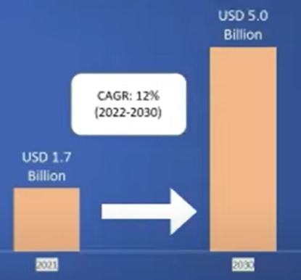
芳香療法市場
身体・心・精神の健康を恒常させることができます
睡眠の質の向上・痛みの管理・ストレスの軽減・陣痛・鬱や不安の緩和・細菌・ウィルスとの闘いなど
芳香療法の世界市場規模
日本では
現在 → 病気になってから取り入れる
本来 → 日常から取り入れる予防医学
50憶ドル
17憶ドル
2021
2030

Slide 39
エッセンシャルオイル
天然由来の揮発性芳香化合物は植物の種、樹皮、茎、根、花、葉、
その他の部位に含まれかぐわしく強い香りを放ちます。
エッセンシャルオイルは植物に独特の香りを与え
鳥や昆虫を引き寄せ受粉を助ける役目を果たしています。
自然の中で採取された植物を原料として高純度にエキスを抽出した天然成分１００％のオイルのことを言います
その本来の働きと香りに加え、エッセンシャルオイルの有用性は
食物の調理や美容、ヘルスケアなど、人々の暮らしに長い間利用されてきました。
固体または液体の状態から、すばやく気体に変わる有機成分
エッセンシャルオイルを構成する芳香化合物には、空気中にすばやく拡散し、鼻の嗅覚センサーを直接刺激するという物理的・化学的性質があります。
このユニークな特性はアロマテラピーに取り入れられ、心身を健やかに整えるのに利用されています。
エッセンシャルオイルは心と身体の健康維持に幅広く利用できます。

Slide 40
さまざまな症状に
◆ 治療に
古代から暮らしの中で使われ続けています。ヨーロッパやアメリカにおいて医療に使われています。 日本でも医療に取り入れたり、治療院などで使用されています。
◆ 健康維持に
香りを嗅ぐと香りの分子が電気信号に変わりダイレクトに大脳辺縁系に伝わり、視床下部に届き
自律神経、免疫、ホルモンをコントロールします。 嗅覚→大脳辺縁系→視床下部 へと伝わります
香りは０.2秒で脳に伝わり、直接大脳辺縁系にダイレクトに作用し、３０秒で血流へ到着します。 嗅覚は「五感」で唯一記憶がよびさまされる器官です。 感情に働きかけるので、不安になったら香りを嗅ぐのがいちばんといわれています。
肌の奥まで浸透し全身へ伝わります
エッセンシャルオイルは肌の表皮と真皮の間の保護膜から浸透し血管やリンパ管の中に取り込まれ、血管やリンパ管を通して全身へと送られます。

Slide 41
ドテラの エッセンシャルオイル
嗅ぐ ・ 塗る ・ 食べる ことができます
ドテラのオイルは安全性が高いので原液を直接肌に塗布することもでき、飲用として体内に取り込むことも出来ます。
天然原料からつくった高品質なエッセンシャルオイルにはさまざまな薬理効果があり、これらを正しく使えば自分で自分の体をケアし、健康に暮らすことができます
嗅覚を通してからだを治癒へ導くアロマテラピーは多くのかたが知っていると思いますが、身体に塗布することで治癒へ導くエッセンシャルオイルはあまり知られていないと思うので、今回はピュアエッセンシャルオイルの魅力をお伝えしたいと思います。
抽出されたエッセンシャルオイルは、増量物などの添加物や、農薬、不純物などが含まれていないかCPTG基準（エッセンシャルオイルの品質を保証するためにドテラが設けた独自の基準）により分析試験が行われ基準を満たしたものだけが製品となります
エッセンシャルオイル 有名なメーカー
ニールズヤード レメディーズ（イギリス老舗ブランド）
生活の木
フレーバーライフ
エンハーブ

Slide 42
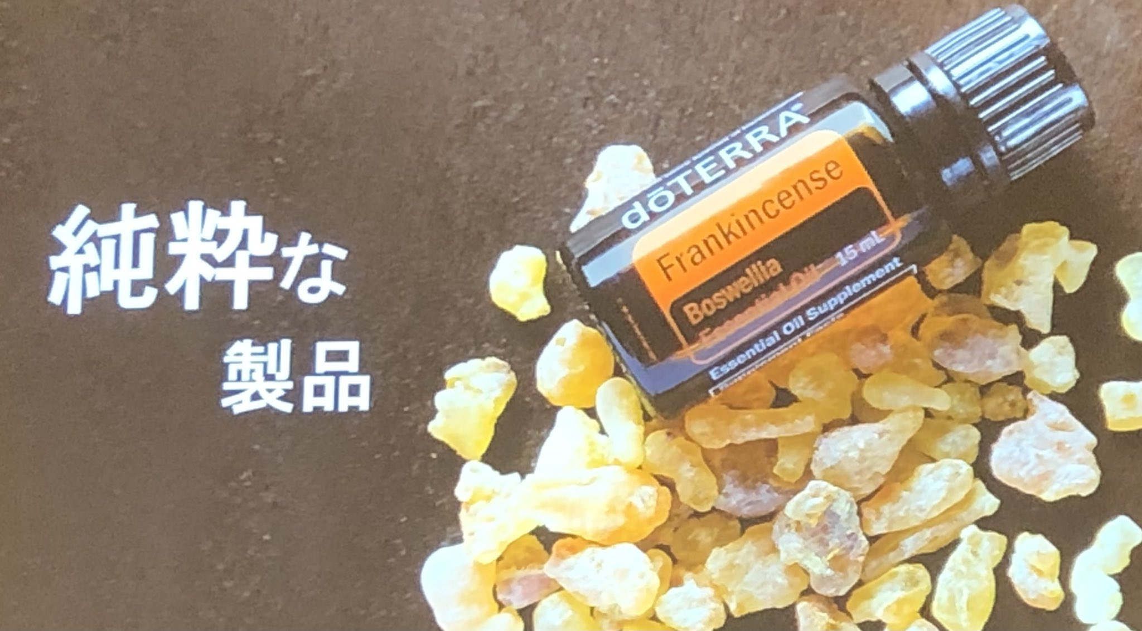
エッセンシャルオイル

Slide 43
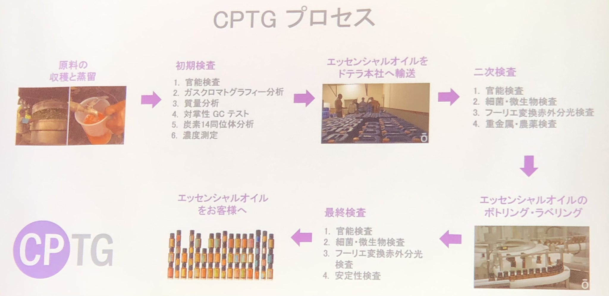
安心な品質
製造番号で成分が検索できます

Slide 44
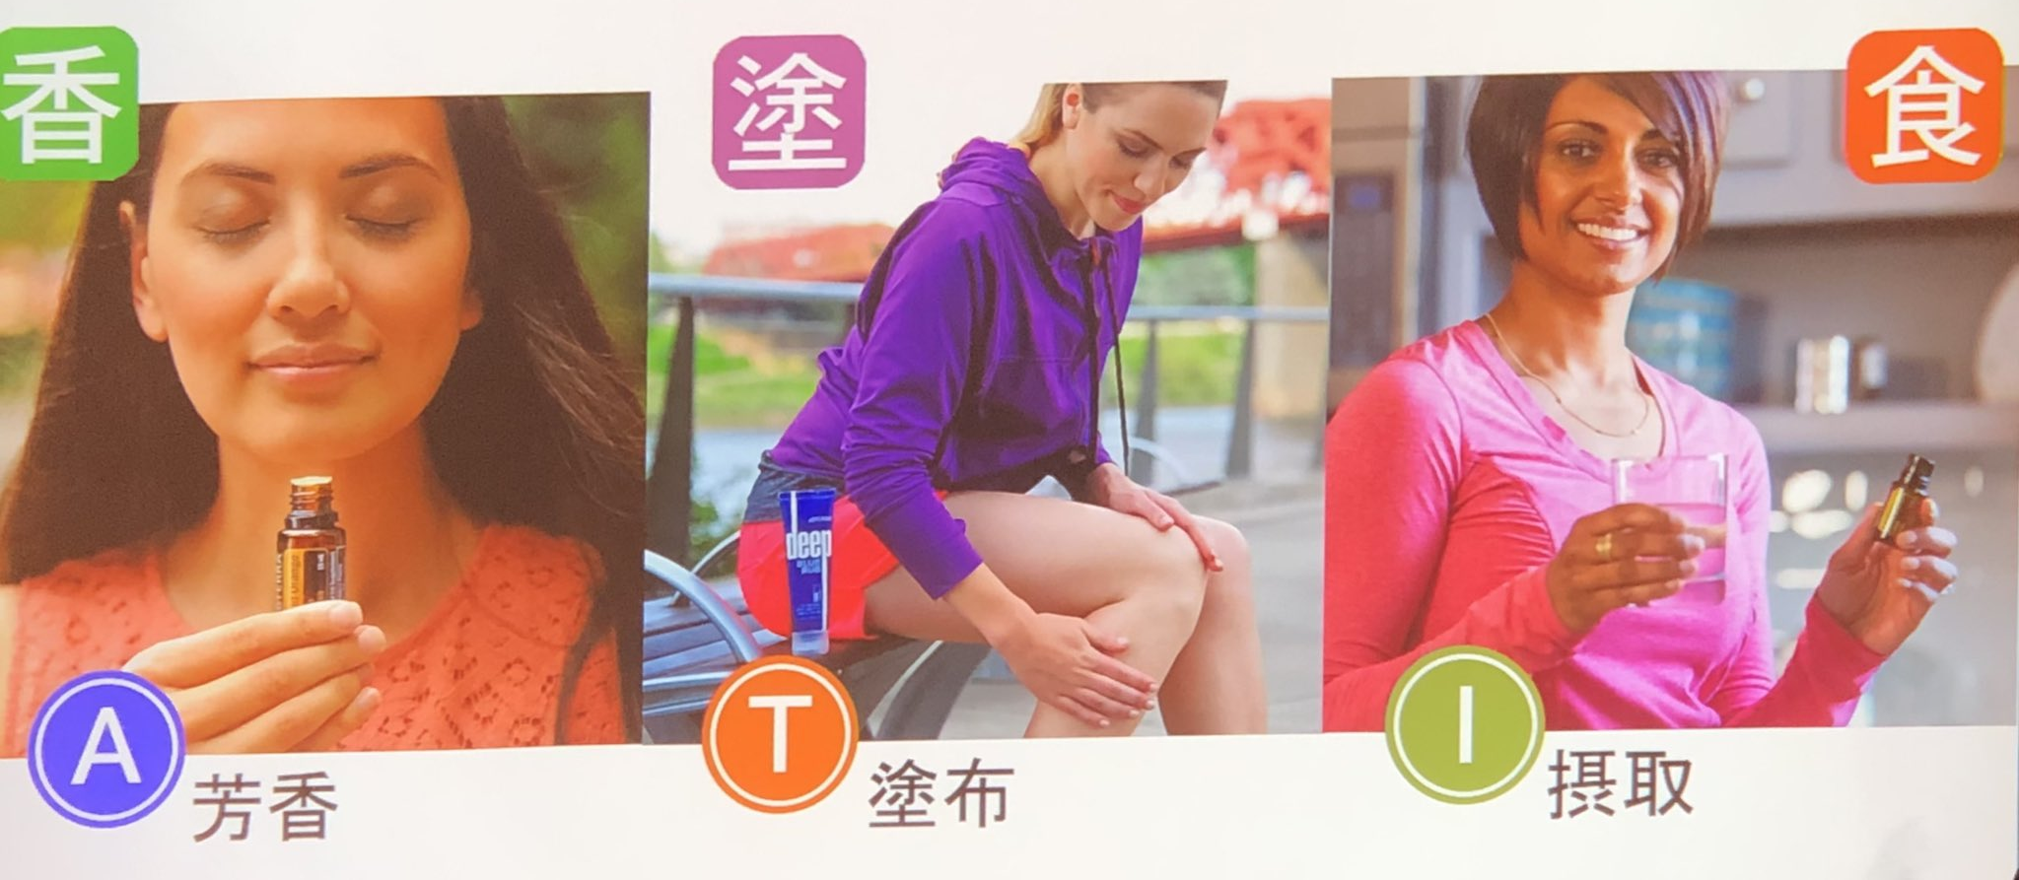
健康への活用
最高品質のエッセンシャルオイルを供給が
嗅ぐ ・ 塗る ・ 食べる ことを可能にしています

Slide 45
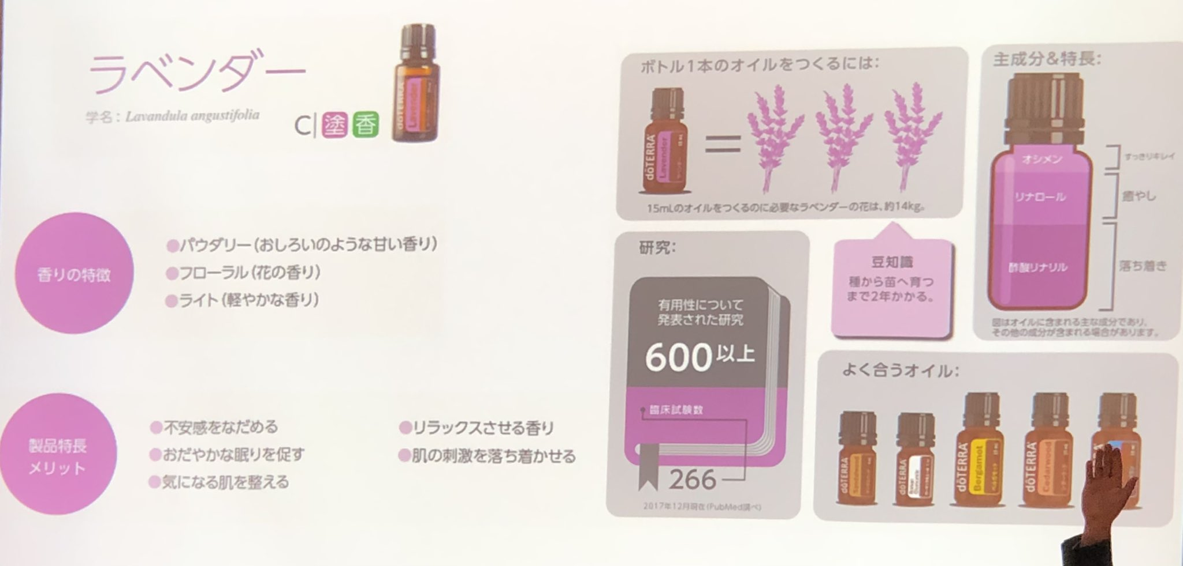
全ての製品の成分が表示されています

Slide 46
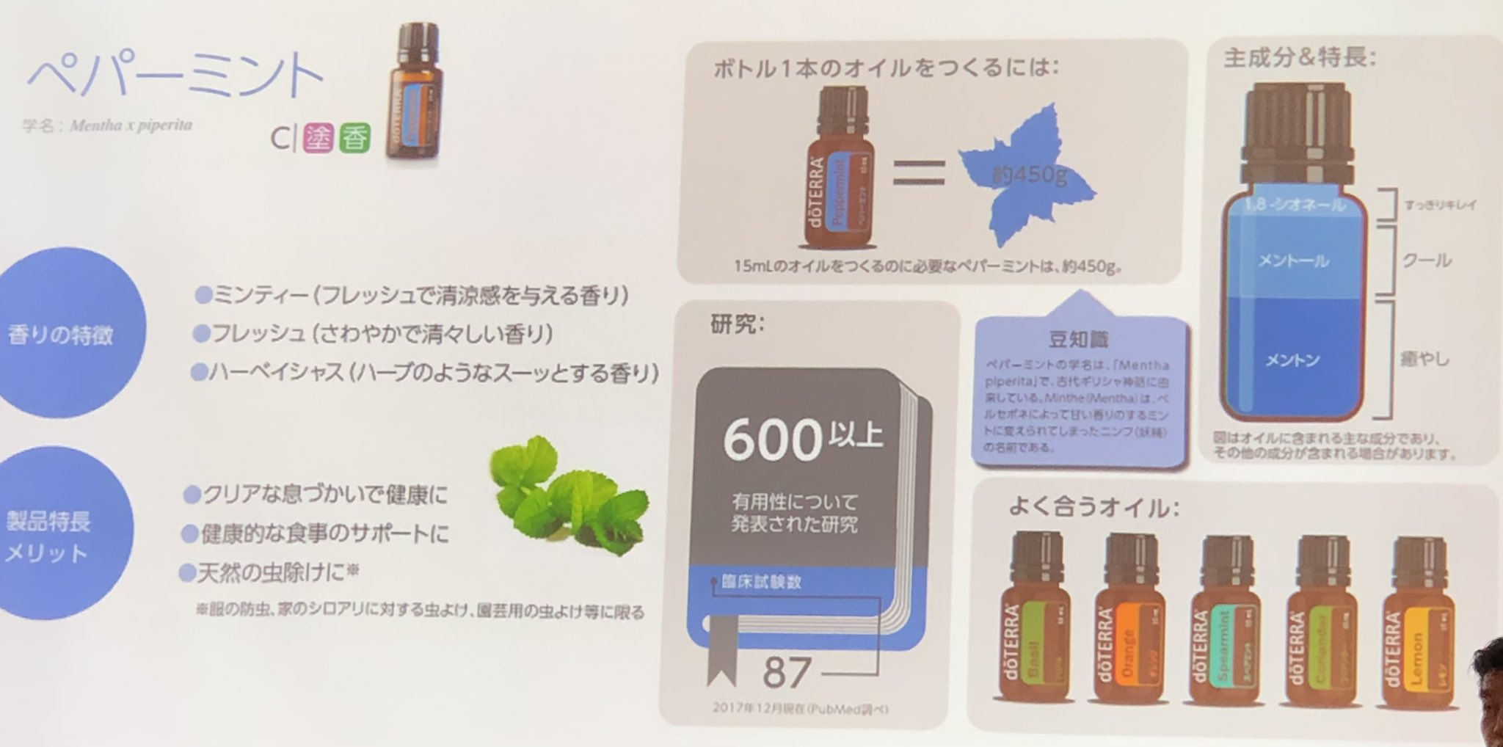

Slide 47




主なオイルと対応する症状
インターネットで
情報が閲覧できます
ペパーミント
ラベンダー
ティーツリー
フランキンセンス
beta-doterra.myvoffice.com/ShoppingCart/index.cfm
熱・のぼせ・吐き気
ショック・皮膚（かゆみ）
咽喉感染・怒り
関節炎・さしこみ
疲労・食中毒・頭痛
じんま疹・過分性腸症候群（IBS）
肝臓疾患・記憶力
つわり・放射線照射
リウマチ・皮膚の治療と冷却
歯痛・乗り物酔い
炎症・神経（再生と補助）
結核・消化不良
口臭・胸やけ
ヒステリー・気力回復
やる気喪失・うつ
便秘・下痢・肩こり
風邪・月経痛
花粉症・不安・傷
二日酔い・せき
のどの痛み・筋肉痛
腰痛・ヘアケア・集中力
ダイエット・リフレッシュ
ニキビ・アレルギー
痙攣（足）・フケ・おむつかぶれ
脱毛・消化不良・更年期障害
不安・関節炎
思考力の低下
リウマチ
皮膚疾患（湿疹・乾癬）
捻挫・ストレス
日射病・咽頭感染
せき・熱・傷
不眠・血圧低下
あざ・吹き出物
じんま疹・日焼け
神経緊張・便秘
肩こり・風邪
月経痛・冷え性
くま・くすみ
ｼﾐ・ｼﾜ・乾燥肌
メタボ・水虫・体臭
乗り物酔い・のどの痛み
ダイエット・敏感肌
脂性肌・リラックス
オイルの王様
老化・アレルギー
虫さされ・吹き出物
気管支炎・ニキビ
風邪・せき
下痢・頭痛・消化不良
ﾍﾙﾍﾟｽ・高血圧
肺炎・坐骨痛
意識覚醒
菌の感染・ストレス
緊張・ﾊﾟﾆｯｸ症状
扁桃腺・イボ
乾燥肌・脂性肌
ｼﾐ・ｼﾜ・赤ら顔
傷あと・膀胱炎
生理痛・喘息
不安・腰痛
多動・便秘
花粉症・筋肉痛
ニキビ・吹き出物
炎症性の腫れ
やけど・カンジタ菌
単純ヘルペス
真菌感染・ヒステリー
感染症・炎症
ダニ・マダニ
ショック
ウィルス感染
イボ・傷（治療促進）
風邪・気管支炎
花粉症・鼻づまり
免疫力低下
膀胱炎・膣炎
のどの痛み
せき・水虫
切り傷・フケ
日焼け・ヘアケア

Slide 48


補完代替医療の利用実態
やけど
やけど
奥村宗弘医師インスタ

Slide 49




エッセンシャルオイルによる治癒例
水虫
フランキンセンス
ティーツリー
イボ
帯状疱疹
オレガノ

Slide 50



エッセンシャルオイルによる治癒例
育毛（薄毛）
浮腫
アロマタッチ
70種類のミネラルを摂ることで亜鉛が働く

Slide 51



エッセンシャルオイルは0.2秒で大脳に届きます
★
ローズマリーも有効
癇癪が起きると待つしかなかったお子様
アロマオイルで落ち着きました ( ^^)
★
荒木絵美氏 講座より画像引用

Slide 52

アロマタッチは最強です
背中が腫れている。
ストレスが溜まると副腎からストレスホルモン（コルチゾール）がでる。
体の中心部に脂肪や毒物をためる。
ストレス太りの人は背中が腫れていたり
お腹がぽこっと出ている。
オイル効果とタッチ効果で脳の視床下部からオキシトシンが出ます。
ストレスはミネラル不足が原因。
【ストレスがかかった時ミネラルが大量につかわれてしまう。その出来事によりストレス副腎からコルチゾールが出て、ミネラルが大量損失し病気になるという原理】
荒木絵美氏 講座より画像引用

Slide 53

アロマタッチ
８種類の高純度エッセンシャルオイルを背骨に沿って数滴を垂らし、背中全体に広げて塗布し
優しいタッチでオイルを浸透させていく優しいタッチのアロマトリートメントです。
触覚に働きかけるタッチセラピーと
嗅覚に働きかけるエッセンシャルオイルの香りの相互効果は
オキシトシンを増やして交感神経・副交感神経のバランスを整え
ストレス・痛みの緩和、不眠の改善、抗ウツ、ホルモン調整、血行促進
止血、抗菌、鎮静、利尿、免疫力向上などの効果も期待でき
血液の浄化、花粉症などのアレルギー予防にも効果があると言われています
①ストレス →からだのストレス解放 ②免疫力低下 →からだの毒素を排除 ③炎症反応 →からだの炎症を抑える ④自律神経失調 →自律神経を整える
アロマタッチテクニックはその４つの要因に働きかけ
体が健康な状態に回復するような助けとなります。
体の組織と組織バランスと整える一方で、エッセンシャルオイルの働きを高め
体の経絡やエネルギーゾーンを刺激します。

Slide 54
タッチングがもたらす効果
幸せな気分になる
脳・心が癒され、ストレスが緩和する
不安や恐怖心が減少する
痛みの緩和
他者への信頼の気持ちが増す
社交的となり人と関わりたいという好奇心が強まる
親密な人間関係を結ぼうという気持ちが高まる
学習意欲と記憶力向上
感染症予防につながる
荒木絵美氏 講座よりコメント引用

Slide 55


Slide 56
エッセンシャルオイル具体的な使い方
MUST OILS ラベンダー（塗・嗅）・ レモン（食・塗・嗅） ・ペパーミント（食・塗・嗅）
ラベンダー
抗菌・殺菌・防虫・防腐・抗炎症・抗うつ
レモン
抗菌・殺菌・抗酸化・抗ウィルス・利尿・便秘対策
ペパーミント
抗菌・殺菌・防虫・発熱・鎮痛・消炎
熱中症
対策： 水１ℓにレモン又ペパーミントを1滴入れこまめに飲む
香りを吸入する
熱中症を緩和： カップ1杯の水にレモンを1.2滴入れゆっくり飲む
熱中症による頭痛や吐き気に： ペパーミントを2-4滴を首や肩に塗布。敏感肌のかたはキャリアオイルを塗ってから。
熱中症の応急処置に： ペパーミントかレモンを塗布。爪楊枝の先に一滴垂らし舌に塗る
用途に応じて薄めたペパーミントかラベンダーを首と額に3-5滴塗る
虫刺され
蚊にさされたら： ラベンダー15滴とリンゴ酢を混ぜ1日3回塗る
虫よけ
肌を守る： ラベンダーを露出した肌に塗る。
スプレーボトルに水３０－６０ｍｌ入れ、オイルを30滴垂らしよく振ってスプレーか拡散する
エッセンシャルオイル家庭医学事典より

Slide 57
エッセンシャルオイル具体的な使い方
MUST OILS ラベンダー（塗・嗅）・ レモン（食・塗・嗅） ・ペパーミント（食・塗・嗅）
花粉症
症状を緩和： ラベンダーを1滴と５ｍｌのキャリアオイルで薄目、鼻の下や足の裏に塗る
： ペパーミントをディフューズで部屋に拡散
： ペパーミントを鼻から吸入
不安
全身浴 ： バスソルト1/4カップを入れ、ラベンダー又レモンを1.2滴入れ入浴
塗布 ： ラベンダー又レモンを首の後ろ、足裏に塗布
散布 ： ディフューズでラベンダー又レモンを部屋に拡散
吸入 ： 香りを吸入
マッサージ：キャリアオイル１５ｍｌにラベンダー又レモンを3滴を入れ肌に塗りマッサージ
自閉症の
お子様
全身浴：ラベンダーを数滴浴槽に垂らし入浴
気持ちの切り替え： 乳幼児：キャリアオイル３０ｍｌ/年長の子どもさん１５ｍｌ：ペパーミント又レモン3滴を入れ塗布。
不安や恐怖心を軽減： キャリアオイル１５ｍｌにラベンダーを3滴混ぜ手や背中・首・胸に塗る。
かゆみ・アレルギー性の発疹
ラベンダー1.2滴を患部に塗る。耳に塗る。キャリアオイルで薄め患部に塗る。
喘息
ペパーミントをキャリアオイル１５ｍｌに1滴入れ胸・肩・背中に塗布
上記オイルをディフューズで部屋に拡散
手のひらに1滴垂らし、手をすり合わせて鼻を覆い香りを吸入
喘息発作
フランキンセンス又ローズマリーの香りを吸入。
〃 を1滴手のひらに垂らし手を合わせて吸入。
エッセンシャルオイル家庭医学事典より

Slide 58
エッセンシャルオイル・まとめ
エッセンシャルオイル業界にそれまでなかった品質基準が確立されたオイルです
（増量物や添加物・農薬・不純物は入っていません）
ドテラの１００％ピュアエッセンシャルオイルは
嗅ぐ・触接肌に塗れ・口にすることができます
さまざまなからだの症状を改善に向かわせることができます
アロマオイルを使う事で精神的に癒された生活が送れます
アロマタッチを覚えるとご家庭でのケアが可能です
オイルを購入し使用することで生産に貢献する
農家、収穫者、蒸留者の生活を支えています

Slide 59


Slide 60

ミネラル不足の原因はストレス
ストレスがかかった時、ミネラルが大量につかわれてしまいます。
ストレスがかかると、副腎からコルチゾール（ストレスホルモン）が出て
ミネラルが大量に損失します
ミネラルが不足することで不調・病気・肥満・肌荒れ・イライラがおこります
体内のミネラルが急激に消費されます
不調・病気
肥満・肌荒れ
イライラ

Slide 61

健康 未病 病気
ビタミン・ミネラルが不足すると？
・ エネルギーが不足する
・ やる気が出ない、だるい、すっきりしない
・ 肩こり、腰痛などの慢性痛
・ 足がつる、爪が割れる、薄毛
・ 免疫（風邪をひきやすい・治りが遅い）
・ 緊張しやすい、不安感、動機、息切れ、不眠
・ 集中力が続かない、物覚えが悪い 等

Slide 62

現代はビタミンとミネラルが不足しがち
食べる＝生きるそのもの
食について考えないといけない
私達のからだは
食べたもの
飲んだもの以外で
何一つ作られない
食べたもの栄養素で
からだの健康
心の安定が得られている
タンパク質
炭水化物
脂質は栄養過剰
ミネラル
ビタミンは
不足しています

Slide 63

ミネラルは体をつくる元 体調・代謝を整える

Slide 64


ミネラルを車で例えるとエンジンオイル
エンジンオイルが汚れると
故障の原因に・・・

Slide 65
健康維持に必要なミネラルの基礎知識
そもそも『ミネラル』って何？ どうして必要なの？
ミネラルは５大栄養素の一つで地球上に存在する元素
ミネラルは全身の細胞を構成するために必要で
脂質もタンパク質もミネラルなしでは機能しません。
ミネラルはビタミンとお互いに補い合ってチームワークで働く性質があります。
ミネラルには人間の臓器や細胞の活動をサポートしたり歯や骨のもとになったりといった、とても重要な働きがあり、生きていく上で欠かせません。
現代では食文化や環境の変化などから、十分に摂る事が難しくなってきています。

Slide 66
ミネラルは昔も今も最も特別な栄養素
ミネラル不足に陥っている
農地から8割から9割のミネラルが消えている。
ミネラル含有量は大きく減少している。何故？
便利や快適を求めて開発を進めてきた結果、科学農法が発達。
化学肥料は野菜を早く育てる事が出来るが
少ない栄養素しか入っていかない。
ミミズや微生物が住めなくなり多種多様のミネラルを失ってしまい、農地へのミネラル循環が
なくなってきた。
ダムは洪水を止め、山から必要なミネラルが届きません。
その結果、栄養摂取率が少なくなっている。（足りていない）
栄養素が無い食べ物をいくら食べてもおなかがいっぱいにならない。
栄養をがきちんと入っている物を食べると食べ過ぎずに済む。
ビタミンミネラルが不足するとメンタルにも関わってきます。

Slide 67



ミネラルはチームワークで働きます

Slide 68

たった５％しか含まれていません
ミネラルは生体を構成する主要な4元素以外のものの総称です

Slide 69
ミネラルってどうやって摂取するの？
ミネラルは身体の中で作る事ができないため、お野菜やお肉から摂るのが
一般的です。ミネラルは土の中にいてお野菜が自分に必要なミネラルを光合成によって
吸収・分解して育っていきます。
私達人間はミネラルが含まれた野菜を食べたり、その野菜を食べた動物のお肉を食べる事によってミネラルを得ます。
この植物から摂れたミネラルを植物性ミネラルと呼ばれています
ミネラルには鉱物性ミネラルもあり、植物が吸収していない状態のミネラルです。
岩・石灰岩・牡蛎の殻・塩などを粉砕や加工してつくられ、普段食べなじみのないものが多く、植物性ミネラルより粒子が大きいので体内に吸収されにくいと言われています。

Slide 71
アメリカ上院議員文書 第２６４号
以下抜粋
何百万エーカーの土地で工作されている野菜、果物、穀類には
ある一定のミネラルは含まれておらず、それを食べたとしても我々は
その栄養を摂る事はできない。
食べ物の価値には大きな開きがある。あるものは、食べ物としての価値がないほどである。
明白な事実として、タンパク質や、糖質、脂質、ビタミンよりも
わたしたちの健康はより直接的にミネラルによって支配左右されているのである。
自然界からミネラルを摂取する事が出来ないから試みても成功したといえない。
鉱物性ミネラルと呼ばれ、自然界植物性ミネラルと比較すると
サイズ、帯電、吸収率が異なる性質だった。
人類の叡智を結集しても人間の力では自然界から採れるミネラルを作る事はできなかった。
大地、水、空気に次ぎ第四の財産をいわれている。
アメリカ文書でも植物性ミネラルが不足すると確実に病気になり、命を縮めるといわれています。

Slide 72

大切な栄養素なのに

Slide 73

ビタミンはエネルギーになる栄養素
ビタミン・ミネラルとは？ ５大栄養素の２つ
ビタミンK（腸の中にいる）と
ビタミンD（太陽）しか体内合成できない
ビタミンとミネラルを摂っていないと
体が錆び続ける。
アレルギー、更年期、かさつき
PHバランス、活性酸素のケアができなくなる
錆び続けるのを止めるのがビタミンとミネラル
タンパク質・炭水化物・脂質は体内合成できる
（熱を加えると焦げたり壊れたりする）
ミネラルは食事でしか採れない
（どんなことをしても壊れない物質・焦げない）

Slide 74

代表的なミネラルの種類

Slide 75
栄養療法で推奨されるミネラルの例
必須ミネラルの種類と働き
 | 名称 | 体内での働き
1 | カルシウム | 骨や歯を形成、神経の興奮を抑制
２ | マグネシウム | 約300種の酵素反応に関係
３ | ナトリウム | 体液のバランスをとり、神経・筋肉の興奮を鎮める
４ | カリウム | 心臓や筋肉の機能調整、塩分量の調整
５ | 亜鉛 | タンパク質の合成に関与
６ | リン | 歯や骨を形成、糖質代謝に関与
７ | 鉄 | 赤血球中のヘモグロビンに含まれ、酸素を運ぶ
８ | マンガン | 糖質・脂質の代謝、骨形成に関与
９ | 銅 | ヘモグロビン合成に関与、抗酸化作用あり
１０ | モリブデン | 糖質、脂質の代謝に関与
１１ | セレン | 抗酸化作用がある
１２ | ニッケル | 核散の安定化を図る
１３ | クロム | 糖質・脂質の代謝に関与
１４ | リチウム | 神経機能の維持
１５ | コバルト | ビタミンB12の構成成分で、造血作用がある
１６ | バナジウム | 血糖降下作用

Slide 76
必須ミネラルが不足すると
さまざまな健康上の問題が生じる可能性があります
 | 名称 | 体内での働き
1 | カルシウム不足 | 骨の健康に影響を与え骨密度の低下、骨折リスクが高まる可能性 筋肉の収縮や伝達に影響を及ぼし、筋肉のけいれんや神経異常が生じる場合があります
２ | マグネシウム不足 | 筋肉の収縮や神経機能の調節に関与している為、不足すると筋肉の麻痺や不安、 イライラなどの神経症状が現れることがあります。
３ | ナトリウム不足 | 細胞の水分バランスや血圧調整に関与しているため、ふそくすると筋肉のけいれん 疲労感などが生じることがあります
４ | カリウム不足 | 細胞の水分バランスや神経機能、筋肉の収縮に関与しているため 不足すると筋肉の弱さや麻痺、不整脈などが現れる可能性があります
５ | 亜鉛 | 免疫機能の低下や傷の治癒の遅れ、味覚の変化、肌の問題（乾燥・にきびなど） が現れる可能性があります
７ | 鉄 | 貧血（赤血球の数やヘモグロビンの減少）が起こる可能性があります 貧血の症状には疲労感、頭痛、めまい、集中力の低下などがあります。
９ | 銅
１１ | セレン | 抗酸化作用の低下や免疫機能の低下、甲状腺の異常などが起こる可能性があります
 | ヨウ素 | 甲状腺機能低下症や甲状腺腫、成長や発達の障害、退社の低下などが生じる可能性があります

Slide 77



ミネラルが不足するとどうなる？
ミネラルって何？ミネラルの飲み方と使い方について | doTERRA(ドテラ)のある生活でハッピーに♪ (ameblo.jp)

Slide 78
スポーツにはミネラルが必須
（スポーツはからだに炎症が起きている状態）ケアしないと老化を早めます
トレーニング前
（集中力UP）
トレーニン後
（組織炎症ケア）
ローズマリー・レモングラス
ローズマリー・オレンジ
ラベンダー
健康を守るだけではなく、ミネラルの中にマグネシウムがあり
マグネシウムがカルシウムとバランスを取り合っています（１：１の法則）
多くの人達はマグネシウムが不足していてカルシウムがすごく高い状態
カルシウムは筋肉に働きかけて収縮する役割があります。
スポーツ選手に多いのが足がつる。
サッカー選手に多い急死は汗でマグネシウムが大量消費されるのが原因のひとつ。
疲労やストレスを抱えた時
瞼がぴくぴく→筋肉のけいれん
足に行くと→こむら返り
心臓にいくと心筋梗塞
荒木絵美氏 講座より

Slide 79
マグネシウム
が不足すると
上まぶたがピクピク
うつ状態、集中力が低下
首、背中の筋肉痛
不整脈、心臓発作を起こしやすくなる
動脈にコレステロールが沈着し、動脈硬化や 虚血性心疾患のリスクが高まる
手足のしびれ、震え、けいれん 睡眠・運動時のこむら返り
骨が弱くなる。骨粗しょう症の原因
末梢神経の抵抗性が増し、高血圧の原因となる
荒木絵美氏 講座より引用

Slide 80

PHOSSILミネラルって何？
ヒューミックシェールと呼ばれるミネラル鉱山から摂れる植物性ミネラルです
一億年以上前、急激な地殻変動があり植物たちは押し倒されて地層の一部になりました。
通常であれば強い圧によって炭化してしまいますが、アメリカユタ州にあるその地層は、
奇跡的に程よい圧により水分だけが抜け、押し花のような状態で保存されていました。
それがPOSSILミネラルの元となっているヒューリックシェールと呼ばれる地層の正体です。

Slide 81


山北弘一氏 ミネラル講座より画像引用

Slide 82
元気なからだを最高に保つには16種類の必須ミネラルと
70種類以上の植物性ミネラルが必要と言われています
植物性ミネラルとは植物が自分の生命体の智慧を持って吸収した70種類以上の
ミネラルのことをいいます。
植物からものミネラルが取れない時代になり、あきらめかけた時
アメリカの広大な大自然に存在していた。水より地層のほう。7000万円~12000万円前のもので植物の堆積物。
ミネラルが大量に眠っており千葉県のサイズと同等。
70種類以上のミネラル抽出に成功。故に酵素も活性酸素を除去してくれる。
酵素はミネラルとタンパク質の結合体。
糖尿病、高血圧、脳梗塞、喘息、うつ病、心臓病、アトピー、冷え性を様々な病気をおこしている根本的な原因がミネラル不足とも。
明白な事実として、タンパク質、脂質、糖質、ビタミンよりもわたしたちの健康はより直接的にミネラルによって支配されています。
ノーベル化学賞、ノーベル平和賞を2度受賞したライナス・ポーリング博士は全ての病気の弊害、全ての病気を追究するとミネラル欠乏症に辿り着く。
私達のからだに絶対必要なものは植物性ミネラル。

Slide 83

ビタミンB6・亜鉛
マグネシウム・ビタミンC
マグネシウム
多種類の栄養素が必要です
セロトニンが多いと
幸福感を感じる。
メラトニンが少ないと
不眠になるといわれています
山北弘一氏 ミネラル講座より画像引用

Slide 84



Slide 85

鉱山から採掘した
ヒューミックシェールは
抽出がしやすいよう
細かく砕きます
採掘したヒューミック
シェールと純水を抽出
タンクに投入し
数日かけてミネラル分を
抽出します
ミネラルの含有量が基準をみたすよう厳しい
検査をおこなっています
抽出が終わった後の土壌にもミネラルが残っている為
肥料として活用しています
生産者への貢献、地域への貢献
ユタ州エミリー市は人口250人の小さな町。
25名の従業員の雇用（１／１０）1トン掘るごとに
州にお金を払い教育に使われています。
逆浸透膜
（リバース・オフモーシス）
という特殊なフィルターを
通して水を精製し
純水を作ります

Slide 86
PHOSSILミネラルと市販のミネラルの違い １
数メートルから数十メートルもの岩の層の下にあるヒューミックシェール層を
慎重に採掘し取り出されます。純粋で抽出しフィルターを通して、
ろ過を繰り返してできたミネラルがPHOSSILミネラル。
採掘や抽出の製造工程を管理し品質と信頼を高めています
植物系ミネラルは植物が土から吸い上げたミネラルのことをいいます。
植物は根っこから栄養を吸い上げる時に根っこから根酸をだす。酸が土の中のミネラルを
イオン化する（溶かして分解） 人間が土を食べても分解できない。
ドテラのミネラルは80種類中72種類が含まれている。海底が隆起してできた海の中のミネラルが入っている。
水（ミネラルウォーター）のミネラルは鉱物性。
市販のサプリのミネラルも鉱物性（薬品を使って入れている）カルシウムだけ鉄だけなど。
多くて10種類。
植物性ミネラルと鉱物性ミネラルのサイズはでミネラルの粒子が荒い（ソフトボールとパチンコ玉くらいの違い）ので吸収率が異なります。
吸収率が悪いミネラルは体に留まります。

Slide 87

PHOSSILミネラルと市販のミネラルの違い ２
サプリは天然の材料で吸収率が良いものを選ぶ必要があります。
ミネラルを3か月摂取すると体調がよくなるという体感が分かります。
貧血で鉄分を飲むと、吸収できずに鉄過剰になってしまいます。
ドテラのミネラルは過剰に摂取した場合は体外に排出されます。
市販の植物性ミネラルは今現在ドテラ社の製品以外存在していません。
採掘や抽出の製造工程を管理し品質と信頼が高いミネラルです。
ドテラのミネラルは一つでたくさんの野菜が摂れる感覚
一つのミネラルを沢山摂るよりたくさんの種類を摂るほうが大切。

Slide 90


美味しくミネラルを摂取できます
いつものお料理に
ミネラルをちょい足しで栄養UP！

Slide 91


鉄を採る時は 銅・亜鉛・カドミニウム・セリエも一緒に
からだの中で血中に混じり貧血を直してくれます。
ドテラのミネラルは70種類入っています。
弁当に吹きかける、ごはんをたくとき、お味噌汁
料理に入れるなどすれば簡単に採れます。
野菜に使用すると野菜がしゃきっとします
しおれた植物にミネラル。
美容に（髪に塗る。シャンプー、化粧水、ローションに混ぜて）
タンパク質と相性がよいので 卵焼き・鶏肉・豚肉料理に
魚の生臭さがなくなります。
砂糖に入れると糖質が分解されます。
野菜が酸化しない。（リンゴにスプレーなど）
体に焦げとさびが付かない。女性は骨粗しょう症予防。
代謝と免疫は関わっています
健康と病気の境目はありません
調子が悪い人は健康な状態に引き返せる可能性があります
ドテラのミネラルは現在5種類 カシス（ポリフェノールが多い。お酒を飲む方）
ピンクパイン/ プルーン/ ジンジャー/ オリジナル

Slide 93


Slide 94
ミネラル・まとめ
ミネラルが不足していると栄養素が吸収されません
現代人はビタミンとミネラルが不足しています
元気なからだを保つには植物性ミネラルが必要です
ミネラルが不足すると健康上の問題が起こる可能性があります
ドテラは品質の良い植物性ミネラルを提供しています
植物性ミネラルを摂取することで健康が取り戻せる可能性があります

Slide 95
ファスティングのメリット
ファスティングの原理
消化された食べ物は小腸で赤血球となり、
赤血球は白血球に変化し細胞に変化。
赤血球は毛細血管末端から間質に漏れ出し、
接した臓器の細胞に変化。
DNAも赤血球から造られます。
ウィルスや細菌に感染すると
駆けつけた赤血球が白血球に変化し
免疫反応が起きる。
健康で栄養状態の良い時、赤血球は細胞に変化し、
体が病気の方向に向かっている時、
赤血球はがん細胞や炎症細胞など
病巣の細胞に変化します。
ファスティングをすることで、
小腸で赤血球が造られなくなれば、
がん細胞や病巣の細胞が赤血球に逆戻りする事で、
治癒するという原理です。
代謝酵素を活性化で免疫の向上
人体の空腹時はサーチュイン遺伝子が活性し細胞の再生が行われる。
体内の酵素は一度に稼働できる量が決まっているから
消化酵素にお休みしていただくことが重要。
※ワクチンによりスパイク蛋白を作り続ける細胞も
節食により赤血球に逆戻りします。
体液は弱アルカリ性が理想です
脂っこいもの、高たんぱく食、
食品添加物を摂る食生活。
ストレスなどが溜まると活性酸素により
体液が酸性に傾きます。
アルカリ性の状態を維持すると
がん細胞は増殖できなくなります。
常にからだを弱アルカリ性に
維持することが大切です。
一気に体を飢餓状態に追い込んで集中して
体内をデトックスすることで
体の免疫力を一気に高めることができます。
痩せやすい体質になる
脂肪細胞や癌細胞の減少
臓器に詰まった毒素を取り除く
消化器官を休息させ免疫力アップ
血糖値を下げ糖尿病予防
老化防止とアンチエイジング効果
体中に毒素をまき散らす宿便の排泄
若返り長寿、遺伝子が活性化
記憶力アップ
経皮吸収による環境毒素の排泄
血液浄化作用
ホルモンバランス改善
体液が酸性に傾くとミトコンドリアは機能を低下します
数が少なくなると、ミトコンドリアへの負担が大きくなり、活性酸素が過剰に発生しやすくなります。
ミトコンドリアって？
肝臓、腎臓、筋肉、脳などの代謝の活発な細胞に数百、数千個のミトコンドリアが存在し、細胞質の約40％を占めています

Slide 96
酵素 1000種類以上
食物酵素、
消化酵素、代謝酵素 ：潜在酵素（合成される量が決まっている。20歳でピークその後減少。
食物酵素とは食物に含まれる酵素、体内の消化を助け消化酵素の減少を防ぎます。食物酵素が
善玉菌の餌となり腸内の善玉菌を増やす、野菜やくだもの発酵食品などに多く含まれる健康的なからだを保つため日々の意識的な摂取が望まれます
体内の酵素は一度に稼働できる量が決まっている
代謝酵素を使うと消化酵素が弱くなり、代謝酵素を使うと消化酵素が弱くなる。
風邪をひくと食欲がなくなるのは体が判断して 免疫力を上げる為に代謝酵素を稼働させているから。 栄養を得るためには消化酵素が重要
代謝酵素とは消化したエネルギーを 体の隅々まで活動させるために働く酵素。
消化酵素を休ませ、代謝酵素を活性化させることで美肌ストレス緩和、ダイエット効果、免疫の向上
人体の空腹時はサーチュイン遺伝子を活性し細胞の再生が行われることで若返りの効果がある。
食物酵素を効率よくとり消化酵素の減少を 防ぐことが 様々な恩恵を獲得する手段となる
ファスティングには様々な病気を完治させる事例があります。
断食によりリセットされた腸壁はあらゆる物質を効率よく吸収します
品質のよい酵素を摂取することが重要

Slide 97

わたしの健康管理
食事で気を付けていること
できるだけ無農薬野菜・スーパーの野菜は天然ほっき貝パウダーで洗浄
・玄米食（できれば無農薬）
・食品添加物を極力摂取しない
※大手のお菓子やお惣菜、コンビニ弁当には添加物が沢山入っています
・発酵食品（味噌・醤油・みりん） 無農薬の材料を使用しているメーカー
・塩・・天然塩 ミネラルが豊富で精製されていない塩
・手作り納豆・甘酒・塩こうじ・白みそは無農薬麹や無農薬大豆で自分で作る
・白砂糖・合成甘味料は摂らない。→はちみつ、デーツシロップ・甜菜糖で代用
・牛乳・小麦製品は極力摂らない
・油にもこだわる（あまに油・ココナッツ油など 圧搾方法）
・大手メーカーのお菓子は買わない。成分表示を確認して購入
・外食は極力しない
・ファーストフードは極力食べない
・16時間ダイエット
野菜や果物の残留農薬やワックスを落とし、
除菌・抗菌するパウダーになります。
原材料・成分は貝殻焼成カルシウム
流通しているのはホタテ貝が多いですが
ほっき貝の方が数倍効果があります
クレリオ株式会社
日用品について
・石油系洗剤、市販のシャンプーリンス石鹸は使用しない（シャボン玉せっけん・ミヨシの洗剤など）
・そうじ用洗剤は、重曹やクエン酸を使用
・歯磨き粉はヌチマースにティーツリー
実践したこと、していること
・病院へ行かない
・健康診断を受けない
・11日間ファスティング（酵素ジュース）
・ＤｏＴＥＲＲＡ ミネラルを飲んでいます
・エッセンシャルオイルを使用したセルフケア
・よく歩く
・重曹クエン酸を1日１杯

Slide 98
我が家の健康管理
主人は若い時に食事バランスがめちゃくちゃで、40歳で糖尿病1型と診断され、で2０年以上インスリン注射を打っていました
皮膚は脂漏性皮膚炎で肌がいつもかぶれていたので、ステロイドを長年使用していました
口内炎が常にできている状態
慢性便秘
疲れやすい
今年1月、11日間ファスティング 体重1２キロ減
脂漏性皮膚炎と口内炎と便秘が治りました
インスリンは現在打っていません
味覚が変わりました。野菜まずい→おいしい/納豆嫌い→おいしい
ミネラルと酵素を飲み続けています。
わたし
3年間病院に行っておりません
基本健康です。今年1月のファスティング前の体重は5８キロ ファスティングで2キロ減 現在53キロ（5キロ減）
今までは食べすぎるとすぐ体重が増加していましたが、今は気にしなくても維持できています。
すこぶる健康です。
ミネラルと酵素を時々飲んでいます
健康の要は腸活。腸活で腸の細胞が入れ替わります。 血液は骨髄ではなく、腸で作られます。
ファスティング（断食）をすることでリセットできます。

Slide 100

ミネラルの摂取上限量（1日あたり）
60kgの人で換算
PHOSSILはオリジナル50mlで換算（1日の目安３０－６０ｍｌ）
メモ：ＰＨＯＳＳＩＬはマンガンが多めです、毎日１００ｍｌ継続して飲むとマンガン過剰となります
それ以外のミネラルについては、上限量を超える心配はありません

Slide 101



Slide 102
ビタミンの役割とポイント
役割
抗酸化作用・活性酸素を除去
代謝を助ける・骨の成長
水溶性ビタミンと脂溶性ビタミン
水溶性ビタミンは水に溶けやすい
過剰摂取〇 ※余分は排出される
脂溶性ビタミンは油脂に溶けやすい（脂質）
過剰摂取✖ ※過剰性がある
NPO法人Snow Crvstal

Slide 103

抗酸化作用とは？

Slide 104









NPO法人Snow Crvstal

Slide 105



NPO法人Snow Crvstal

Slide 106

わたし一人で調べる事や知る事には限界があり
わたしが伝えられる範囲にも限界があります。
健康になる方法、今起きている事、それを知ったかたが
人につなぎ、知らなかった人に伝えていくことができます。
健康になる方法、生活改善の方法、西洋医療だけではなく
代替医療も効果が高いこと。
エッセンシャルオイルで治療ができること。
心を癒してくれること。
ミネラル摂取が健康維持に大切だということ。
健康で健やかに過ごすには、健康ピラミッドの考え方が大切だということ。
それを広める事でみんなが健康で豊かになっていくと私は信じて活動しています。
是非、今日お伝えさせていただいたことを
ご家族やお友達などにシェアしていただければと思います。
ご清聴ありがとう
ございました

Slide 107
エッセンシャルオイルの効果や威力について
ミネラルについて
健康を害する食品について
食材の諸事情について
マスクについて
ワクチンについて
ホームページやブログで発信しています。
心・からだ・魂が健康になる情報も発信していますので、是非ごらんいただければと思います。
今回開催させていただきましたような セミナーやイベントを今後も開催していく予定です。
公式ラインにご登録いただきますと、ブログ以外の情報を発信しておりますので是非ご登録下さい。
エッセンシャルオイルの体験を最も活かすために、ドテラは直接販売（ダイレクトセリング）というビジネスモデルを採用していますので市販では販売をしておりません。
ドテラ製品を使用してみたい。というかたドテラ製品購入についてと会員についてのページを
送らせていただきます。ある程度分かるように書かせていただいておりますが、個別に別に時間をもうけてご説明させていただきますので
今お申込みいただくか、後日メッセージをいただければと思います。
本日お配りした資料に記載しました。公式ライン、記載のメール、お問い合わせからご連絡下さい。
エッセンシャルオイルを使用し、アロマタッチヒーリングを提供させていただいております。
本日参加いただいた皆様限定で、アロマタッチに２０分のタロットリーディングをサービスさせていただきます。
でアロマタッチに興味があれば公式ライン・問い合わせ、からお申込み下さい。予定がわかれば本日受付も致します。
男性に関しては、通常お受けしていませんが、本日参加者限定でお受けいたします。
たびたびｾﾐﾅｰを開催させていただく予定です。お友達を誘っていただき是非ご参加ください。
その際も人数に制限がありますので、公式ライン・お問い合わせからお申込み下さい。
今日は貴重なお時間を割いて、ご参加くださり、ご清聴いただきありがとうございました。
先着のハンドマッサージ該当の方はこの後順番に受付させていただきます。

Slide 108

日本で起きている問題
一人一人が気づく事
今出来ることをひとつでもから
行動を起こす事
行動を起こせる人を増やす事
日本の問題
2025年問題（超高齢化社会）
必要なお金は毎年増えるのに
稼げる人が減っている
介護問題が深刻になってきている
家で家族が介護する時代へ
オイルでのケアを通して家で看取る
介護側にストレスの無い社会づくり
2025年は2人で一人が支える

Slide 109
ドテラは ウェルネスピラミッド という考え方を提唱しています
世界の医療に目を向けている。
薬害、医療費問題、高齢者問題を考え、セルフケア、セルフメディテーションを導入して科学的に確立。
人の健康を作り世界の医療を変える。
慢性的な疾患に対しては一時の痛みが和らぐけれど、完治することはなく
副作用が身体だけでなく、心の状態を崩壊させる。
多くの人がやっていることは何かあった時に薬、何かあったら病院。これをやり続けると人生のいきつく先は寝たきり
病気にならない人生を生きたい、大切な人にそういう思いをさせたくない。
自分の人生からこころ・生き方・経済全てにおいての健康になる事で本当の健康があることを実感できる。
ウェルネスとは？
従来の健康とは区別して、総合的、広い視点で捉えた健康観
『 輝くように生き生きとしている状態 』 がウェルネスの根源
身体だけではなく、感情・精神的・社会的・知性・職業・環境全てが揃って健康
感情：自分自身の気持ち受け入れて自分自身を尊重できるのか、
環境：自分にとって家庭もですが、環境がストレスに侵されていない全てを揃えて健康。生活習慣生き方なんです。
社会的：なんらかのコミニュティの中でいい人間関係を作っていくこと。
精神：人間として生きるのに自分使命はなにか、大切な事はなに？理念に則っていきていますか？
環境：地球にいるストレスの無い環境つくり。全てを揃えてウェルネスという生き方。健康を守る事は必要。
何かあった時なにがいいの？医療専門ケアに頼る。？一つの症状はSOSに過ぎない。
薬で抑えると気づくきっかけ、機会損失、をしてしまうそうすることで病気になる。

Slide 110
栄養素を化学反応で分解するのが酵素。酵素が働くにはミネラルがないと酵素を作れない。
栄養素をどんなに食べても酵素とビタミンが無いと意味がない。
玄米の茶色の部分にミネラルが含まれている。
白米は太る。塩（精製塩）天然塩はミネラルが含まれている。
酵素には消化酵素。
でんぷんを分解するのはアミラーゼ。→ブドウ糖
脂肪を分解する酵素はリパーゼ。→脂肪酸
アミノ酸を分解するのはプロテアーゼ。→アミノ酸
植物繊維を分解するのはセルラーゼ。→植物組織を崩壊
セロトニン（幸せホルモン）
脳内にセロトニンが無いと不安になってイライラ、PMS（月経前症候群）に関係しているといわれている。
セロトニンが多いと幸福感を感じる。
昼のセロトニンが夜になると 睡眠ホルモンのメラトニンに変わる。
メラトニンが少ないと不眠になるといわれている（仮説）日中運動して太陽光を浴びると夜よく眠れる。（ラベンダーに足裏も助けとなる）日中の過ごし方が影響している。朝15分散歩すると１日のリズムが整う。
物質レベルで見ると、セロトニンの材料はタンパク質を次の物質に変化させるにはビタミンやミネラルが必要。 トリプトファンを5-ヒドロキシトリプトファンに変えるには鉄、カルシウムが必要。セロトニンをメラトニンに変えるにはマグネシウムが必要。
夜眠れない人はマグネシウムが不足しているかもしれない。

Slide 111

山北弘一氏 ミネラル講座より画像引用

Slide 112

多種類の栄養素が必要
興奮を鎮めたりリラックスをもたらす
γ-アミノ（GABA）
交感神経が優位の時に出るホルモン
・脳を覚醒させやる気、集中力を高める、興奮、快楽
交感神経の働きを最大化させる役目
意欲や幸福を司る
不安や恐怖、怒り（ストレス）を感じる時に分泌
ドーパミン
ノルアドレナリン
山北弘一氏 ミネラル講座より画像引用
新型栄養失調とは？
摂取カロリーは足りているのに特定の栄養素が不足し身体の不調につながる事。
糖質過多：代謝が出来なくて太る。 糖質しかとっていないので筋肉がうまく働かず腰痛が出る。など

Slide 113


更年期障害
山北弘一氏 ミネラル講座より画像引用

Slide 114

山北弘一氏 ミネラル講座より画像引用

Slide 115
ミネラルは 五大栄養素の一つ。
自然界に８０種類が存在している。
CHON（ちょんだけが有機物他は無機物）
C炭素・H水素・O酸素・N窒素
エッセンシャルオイルはCHOでできている。
ミネラルは体内では製造できないから食事から摂取するしかない。
厚労省が推奨しているのは16要素。
他も必要と言われている。
ドテラのミネラルは自然界に存在するミネラルを摂取できるようにできている。

Slide 116

「食べなきゃ危険」小若淳一/国光美佳
発達障害とも関連しているといわれている。多動症もミネラルで改善する可能性。
低体温、偏食、成績不振の子どもたちが劇的に変わっていく。
食品の安産基金 精神科、心療内科の診断は適切なの？
食事でカバーできる範囲はかなり広い。
食生活をちゃんとしましょう。サプリメントは効率化の道具

Slide 117


Slide 118
ｗｉｆｉ man4k4bwifi
安保徹教授（アボトオル）新潟大学大学院歯学部総合研究科教授 診察
阿保徹教授講演 1.2ｈ
鈴木氏動画（農薬・添加物）
いちご農薬動画
エッセンシャルオイルとは? | doTERRA Essential Oils
エッセンシャルオイル
エッセンシャルオイルとは？（2015年10月15日） - YouTube
ソーストゥユー・調達ストーリー
ログインページ | dōTERRA Essential Oils (doterra.com)
奥村宗弘医師インスタグラム
やけど１
やけど２（1歳児）

Slide 119
安保徹（アボトオル）新潟大学大学院歯学部総合研究科教授
診察
https://twitter.com/pilorin3/status/1672365666014461952?s=46&t=Nae372_g5h9yYhyYqugGtQ
講演
https://youtu.be/ezMRcMpH57s
鈴木氏動画（農薬・添加物）
ごぼうの党【公式】さんはTwitterを使っています: 「東京大学大学院農学生命科学研究科の教授と鹿児島大学名誉教授の対談 ｢農水省の担当者に確認しました｣ ｢アメリカから輸入する牛肉には600倍の成長ホルモンが入ってる｣ 国民の生活を守る気がない言いなりパシリの政治家を 私達の一票で倒しませんか？… https://t.co/pCPOorMNm9」 / Twitter
いちご農薬
いちご「苺」と「毒」似てるけど…こんなこともあるのです : ねおぶろぐ (livedoor.jp)
エッセンシャルオイル
エッセンシャルオイルとは? | doTERRA Essential Oils
エッセンシャルオイル
エッセンシャルオイルとは？（2015年10月15日） - YouTube
ソーストゥユー・調達ストーリー
Sourcing Essential Oil Plants Where They Thrive Most | SourceToYou | Source to you
ティーツリー
ログインページ | dōTERRA Essential Oils (doterra.com)
奥村宗弘医師インスタグラム
奥村 宗弘／施術家ホセ ヨーダの自然療法で治癒力アップ(@stone_therapy) • Instagram写真と動画
やけど１
やけど２（1歳児）

Slide 120
ハートレインボーホームページ
https://salon.heartreinbow.com
ご挨拶
ご挨拶 - Heart Rainbow (heartreinbow.com)
自己紹介
自己紹介 - Heart Rainbow (heartreinbow.com)
はまにゃん通信創刊号
heart rainbow はまにゃん通信『創刊号』 - Heart Rainbow (heartreinbow.com)
発信情報一覧
発信情報一覧 - Heart Rainbow (heartreinbow.com)
パワーストーンヒーリング
パワーストーンヒーリング - Heart Rainbow (heartreinbow.com)
パワーストーンヒーリング施術の流れ
パワーストーンヒーリング・施術の流れ - Heart Rainbow (heartreinbow.com)
チャクラと波動について
チャクラの循環と波動エネルギーについて - Heart Rainbow (heartreinbow.com)
潜在意識と顕在意識
潜在意識と顕在意識と集合意識とメンタルブロック - Heart Rainbow (heartreinbow.com)
心のブロック解放ヒーリング
心のブロック解放ヒーリング - Heart Rainbow (heartreinbow.com)
心のブロック解放ヒーリングセッションの流れ
心のブロック解放ヒーリング・セッションの流れ - Heart Rainbow (heartreinbow.com)
アロマタッチヒーリング
アロマタッチヒーリング - Heart Rainbow (heartreinbow.com)
アロマタッチヒーリング施術の流れ
アロマタッチヒーリング施術の流れ - Heart Rainbow (heartreinbow.com)
エッセンシャルオイルの威力
エッセンシャルオイルの威力 - Heart Rainbow (heartreinbow.com)
アロマタッチについて
アロマタッチについて - Heart Rainbow (heartreinbow.com)
ドテラのアロマオイルについて知ってほしい事
ドテラのアロマオイルについて知ってほしいこと - Heart Rainbow (heartreinbow.com)
メニュー
メニュー - Heart Rainbow (heartreinbow.com)
対面セッション交通機関のお知らせ
対面ヒーリング・交通機関のお知らせ - Heart Rainbow (heartreinbow.com)
セッション説明資料
セッション説明資料 - Heart Rainbow (heartreinbow.com)
エッセンシャルオイルの購入ついて
https://salon.heartreinbow.com/doterra製品の購入方法について/
ドテラの魅力を伝えるために
https://salon.heartreinbow.com/ドテラの魅力を伝えるために/

